Slide 1
Spanner e oracoli per il problema del $$k$$-waypoint routing in grafi temporali

Slide 2
Introduzione
Introduzione informale al problema

Slide 3
Introduzione
Campo di studio:
Grafi temporali: variante dei grafi in cui ad ogni arco è associato un istante di tempo (timestamp) in cui questo può venir attraversato.
In questa tesi si analizzano i cammini di tipo $$k$$-waypoint routing:
Dati due nodi $$s$$ e $$t$$, un cammino $$k$$-waypoint routing con waypoint $$x_{1},…,x_{k}$$ è un cammino temporale da $$s$$ a $$t$$ che passa per tutti i nodi $$x_{1},…,x_{k}$$, in qualsiasi ordine.
Obiettivo di ricerca:
Progettare dei buoni $$k$$-waypoint routing spanner e oracoli

Slide 4
Definizioni
Definizione degli strumenti utilizzati all’interno della tesi

Slide 5
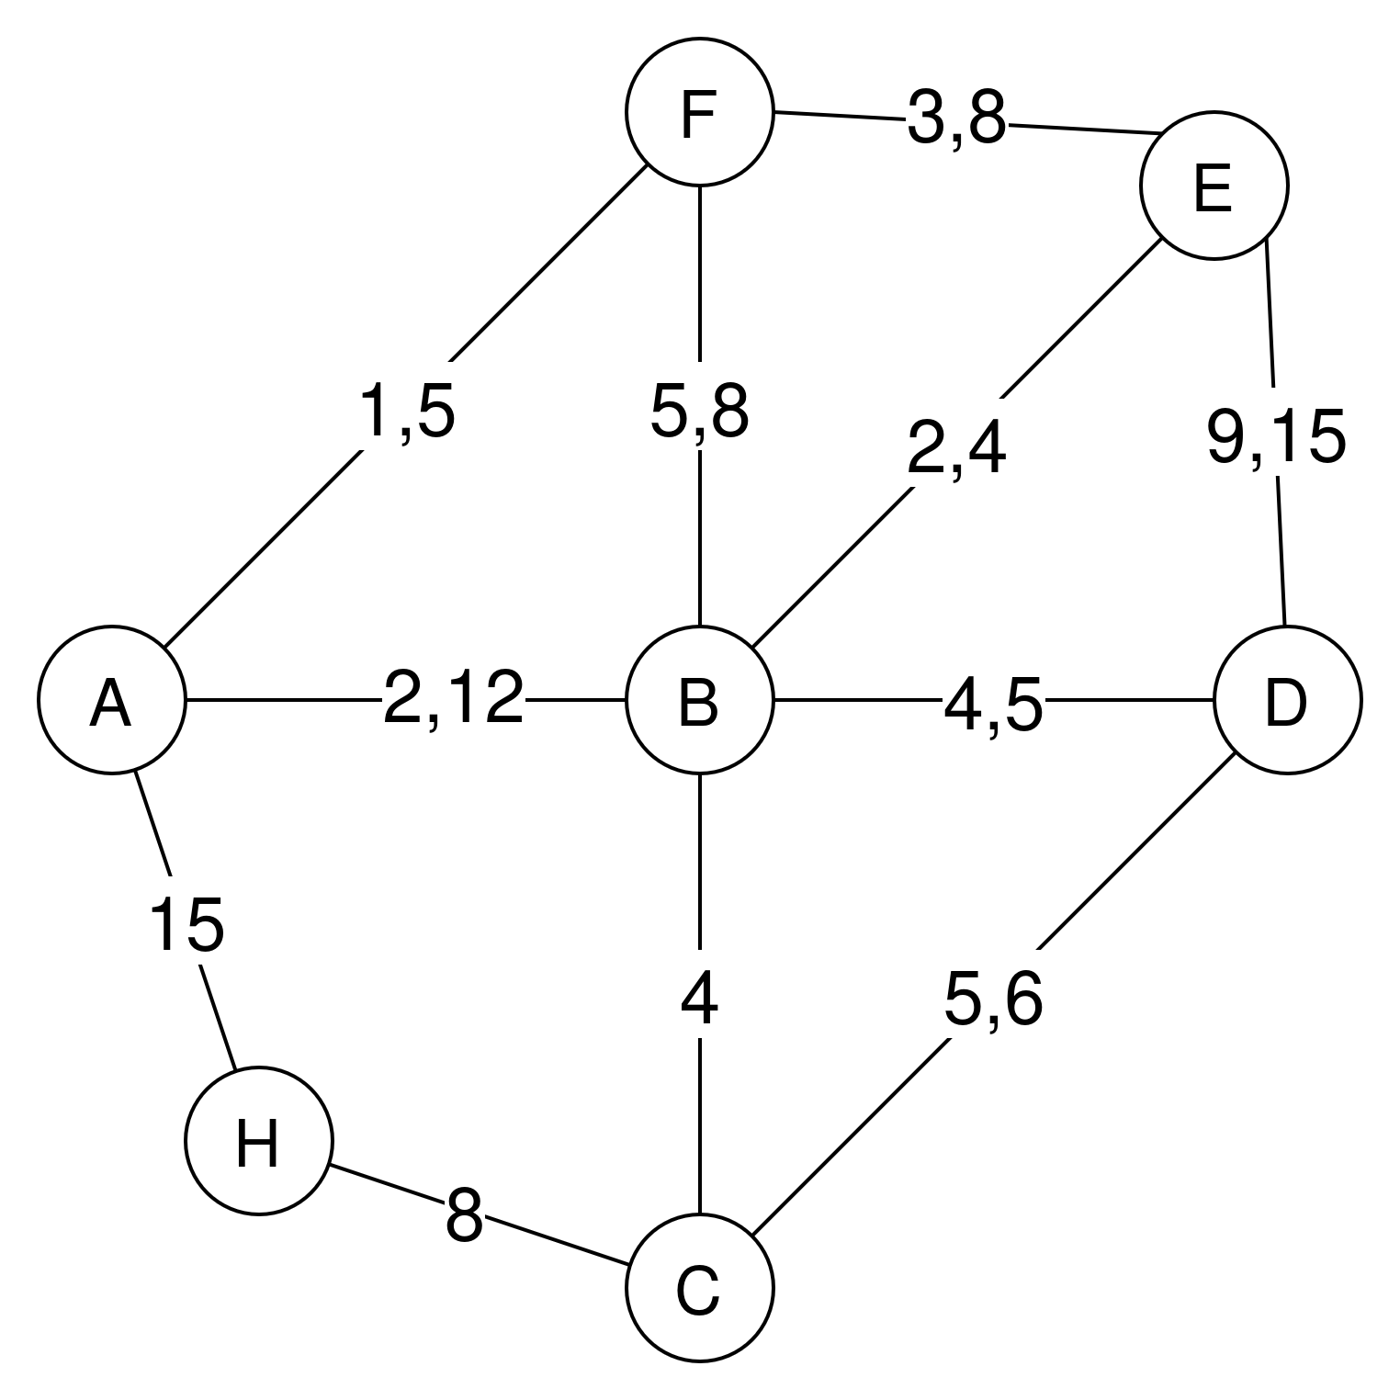
Definizioni
Grafo temporale: $$G=(V,E,λ)$$
$$|V|=n$$
$$|E|=m$$
$$λ$$:E $${→2}^{ℕ}$$
Stream temporale:
Insieme degli archi temporali di $$G$$ in ordine crescente
$$(A, F, 1)$$
$$(A, B, 2)$$
$$(B, E, 2)$$
$$(F, E, 3)$$
$$(B, E, 4)$$
$$|Stream|= M$$
Grafo $$G$$

Slide 6
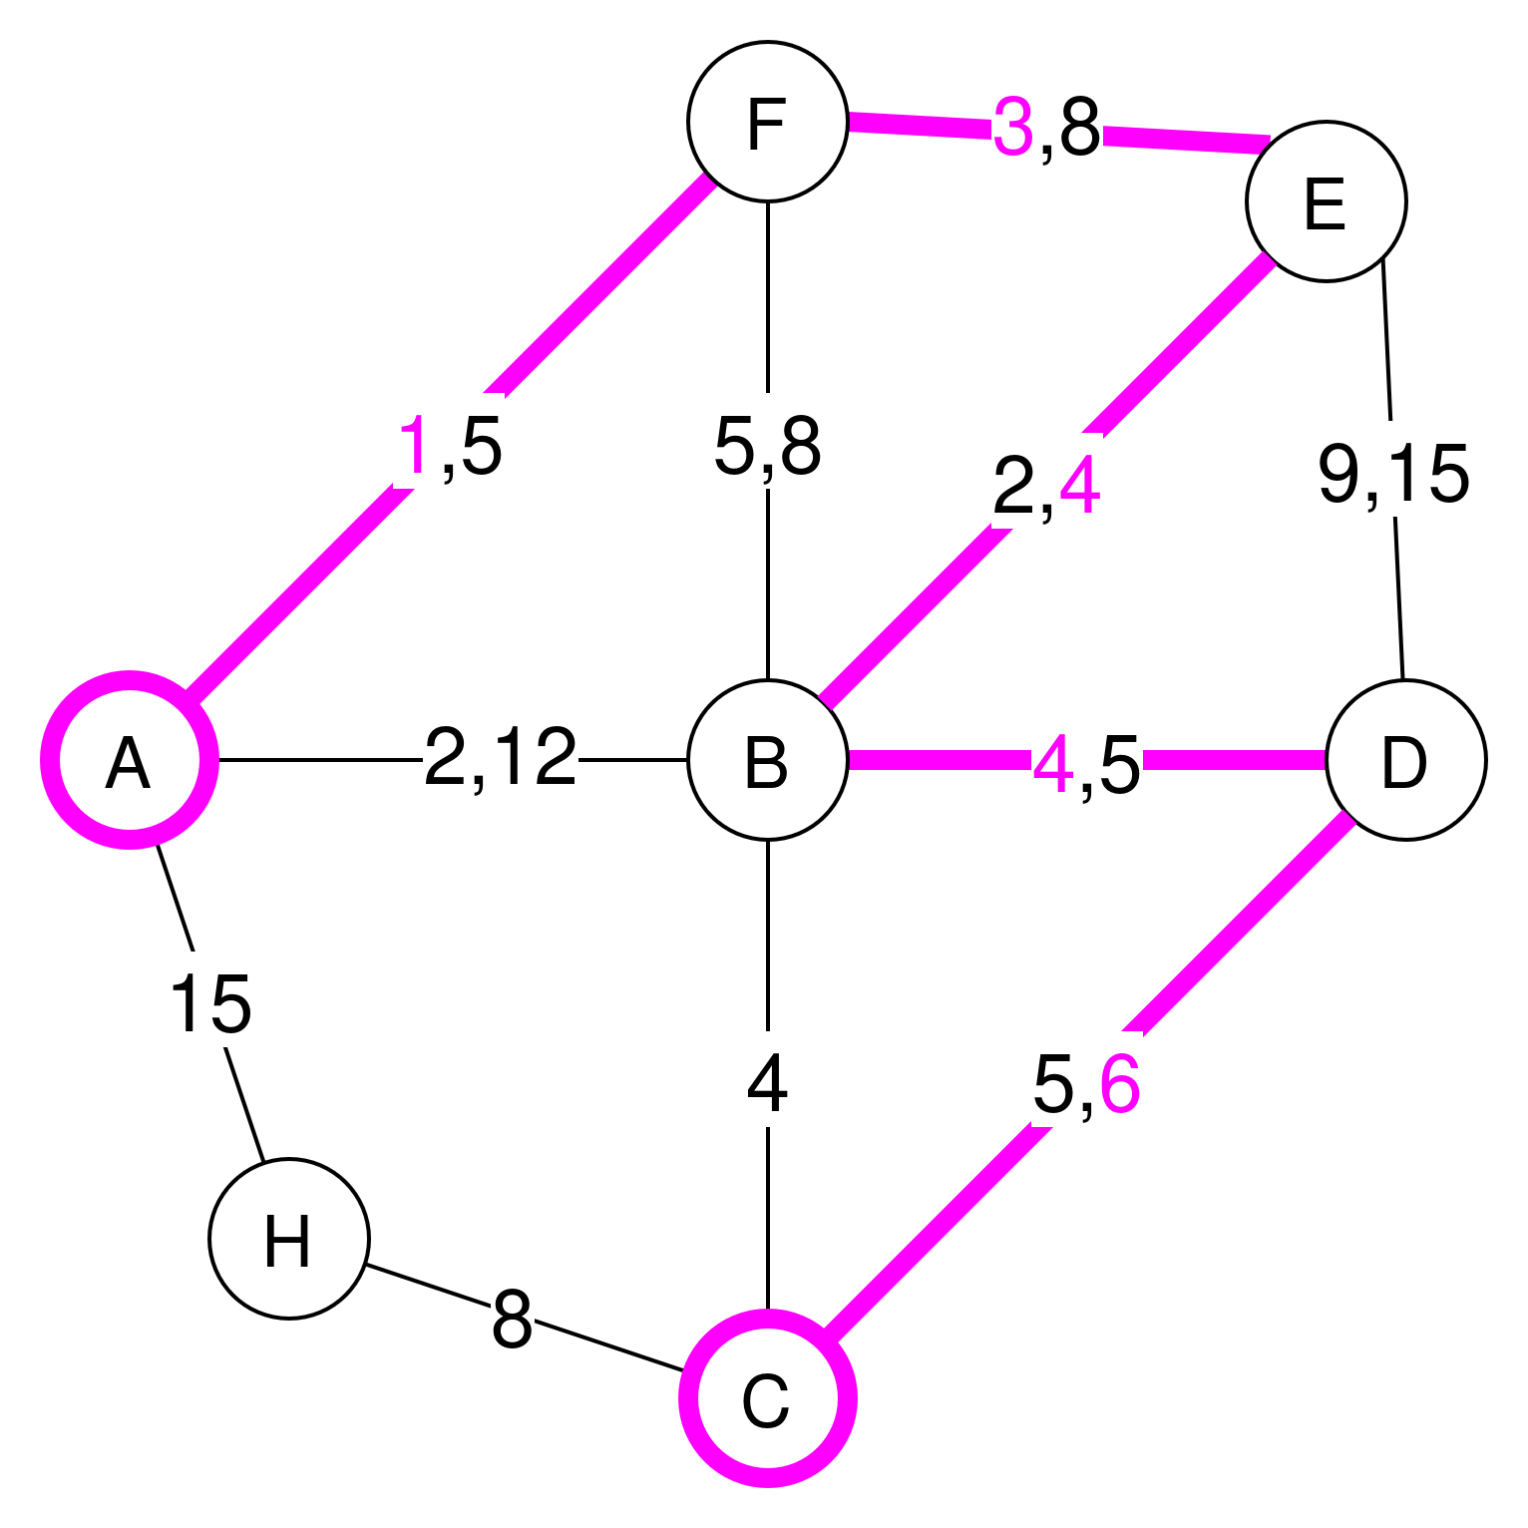
Definizioni
Cammino Temporale valido: $$π\left(x,y\right)$$ con $$x,y∈V$$
Affinché $$π\left(x,y\right)$$ sia valido deve attraversare archi con ordine di timestamp non decrescente
departure time
arrival time
$$π\left(A,C\right)$$ valido

Slide 7
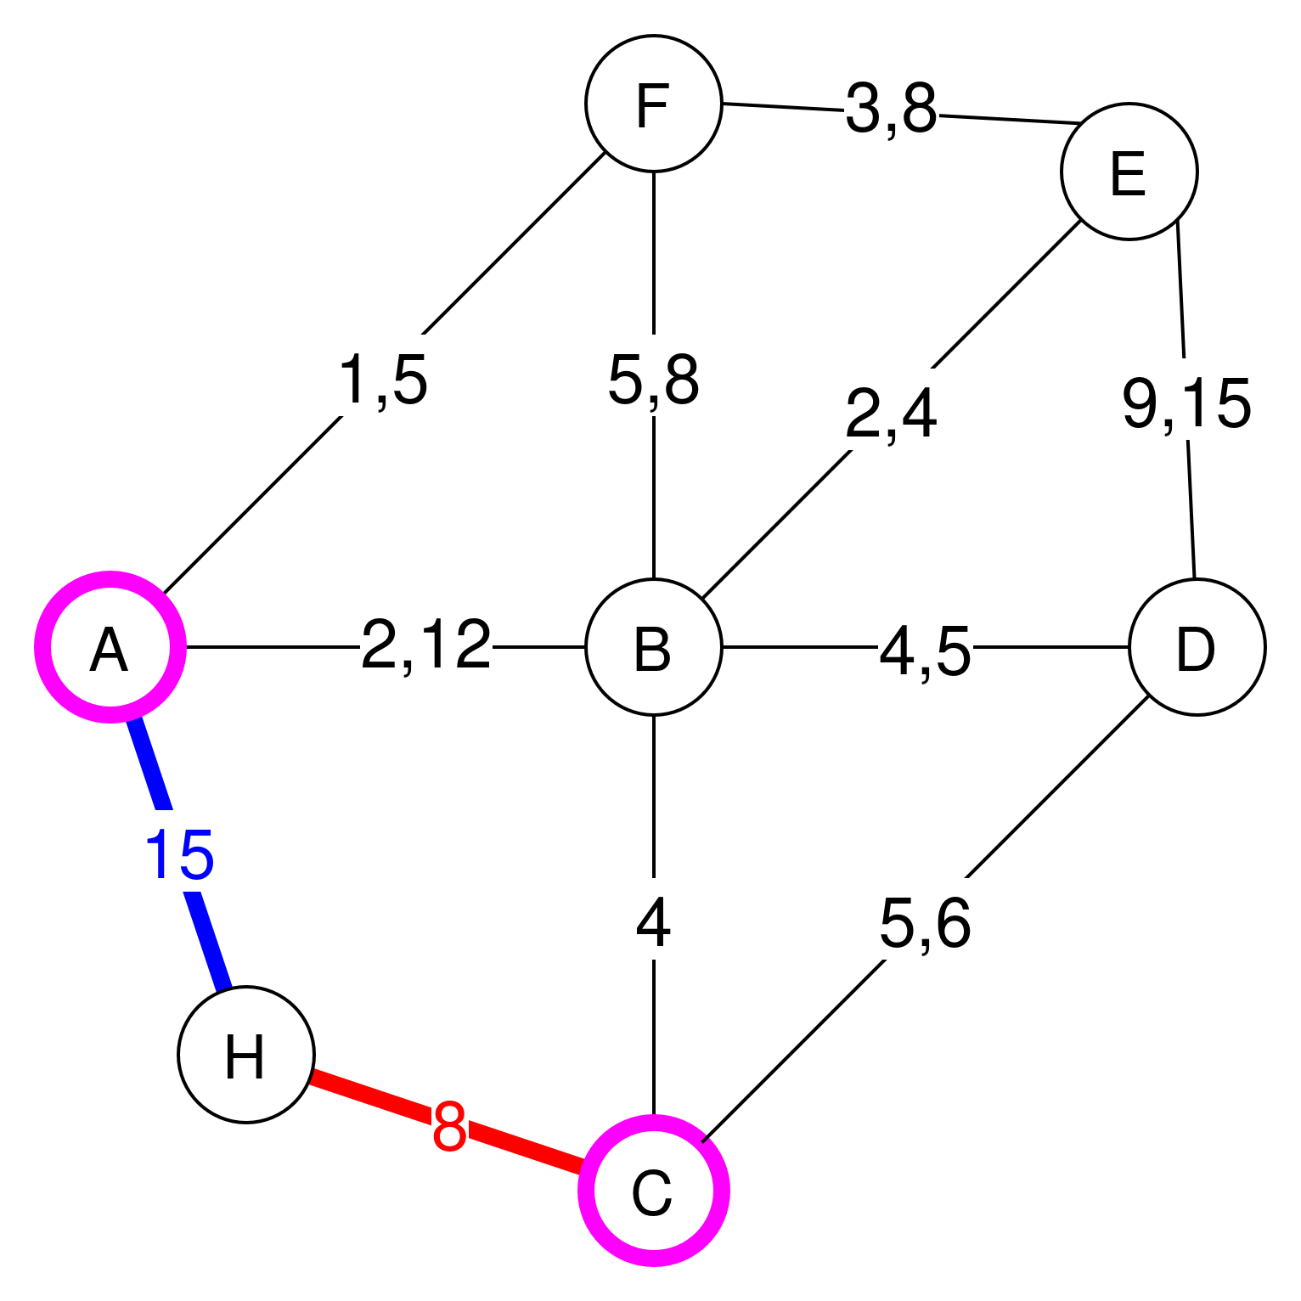
Definizioni
Cammino Temporale valido: $$π\left(x,y\right)$$ con $$x,y∈V$$
Affinché $$π\left(x,y\right)$$ sia valido deve attraversare archi con ordine di timestamp non decrescente
$$π\left(A,C\right)$$ non valido

Slide 8
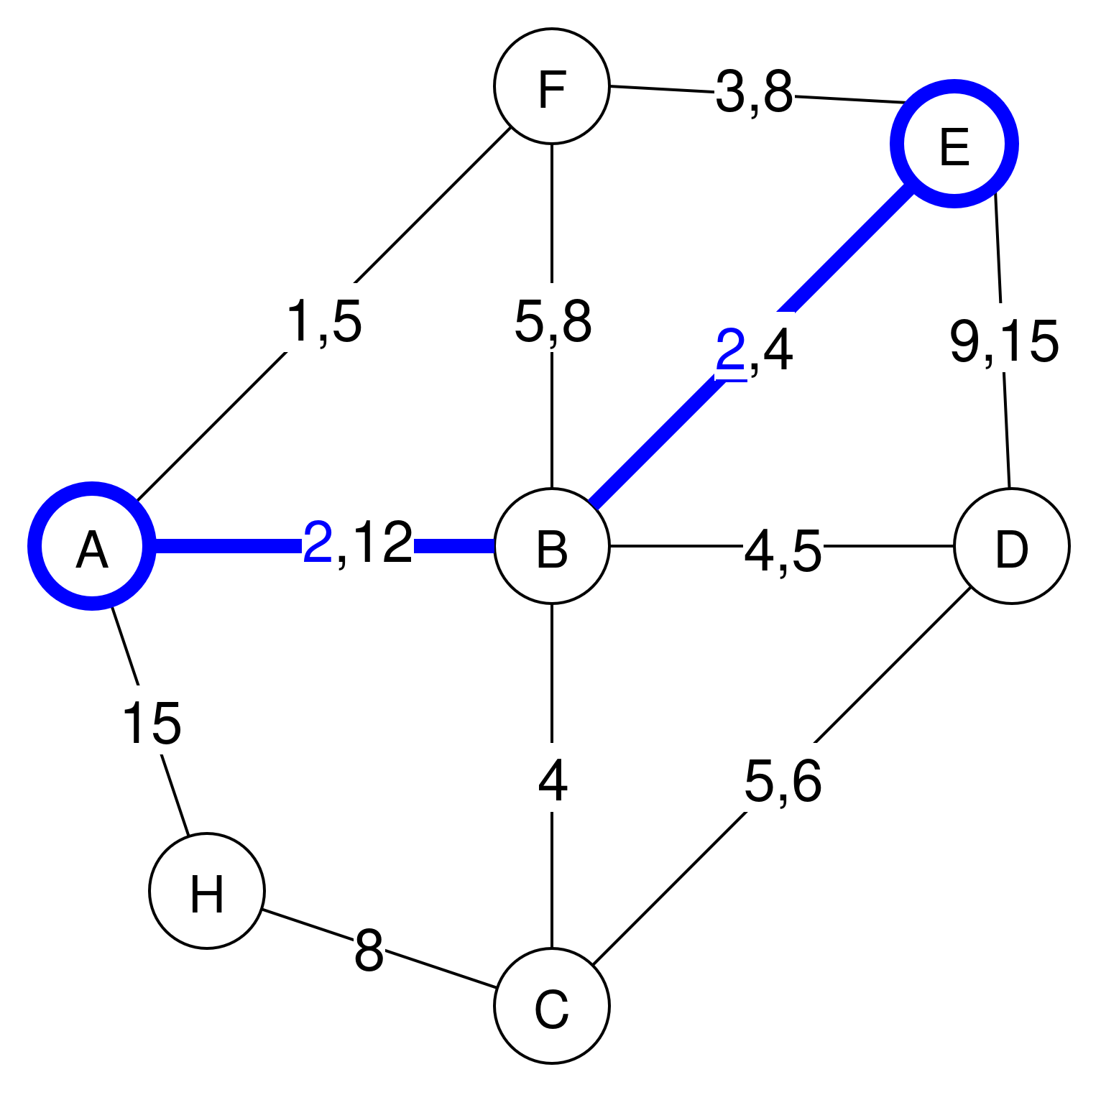
Definizioni
Earliest arrival time: $${ea}_{x}\left[y\right]$$ è definito come l’istante di tempo minimo con cui si arriva a $$y$$ partendo da $$x$$
Earliest arrival path: $$ea(x,y)$$ è definito come $$π\left(x,y\right)$$valido tale che è possibile raggiungere $$y$$ con tempo minimo partendo da $$x$$
Earliest arrival Tree: sottografo $$T_{ea}\left[x\right]$$ di $$G$$ con topologia ad albero contenente $$∀y∈V$$ gli earliest arrival path $$ea(x,y)$$ dove $$x$$è la radice di $$T_{ea}\left[x\right]$$
$${ea}_{A}\left[E\right]=2$$

Slide 9
Definizioni
Earliest arrival time: $${ea}_{x}\left[y\right]$$ è definito come l’istante di tempo minimo con cui si arriva a $$y$$ partendo da $$x$$
Earliest arrival path: $$ea(x,y)$$ è definito come $$π\left(x,y\right)$$valido tale che è possibile raggiungere $$y$$ con tempo minimo partendo da $$x$$
Earliest arrival Tree: sottografo $$T_{ea}\left[x\right]$$ di $$G$$ con topologia ad albero contenente $$∀y∈V$$ gli earliest arrival path $$ea(x,y)$$ dove $$x$$è la radice di $$T_{ea}\left[x\right]$$
$$ea(A,E)$$

Slide 10
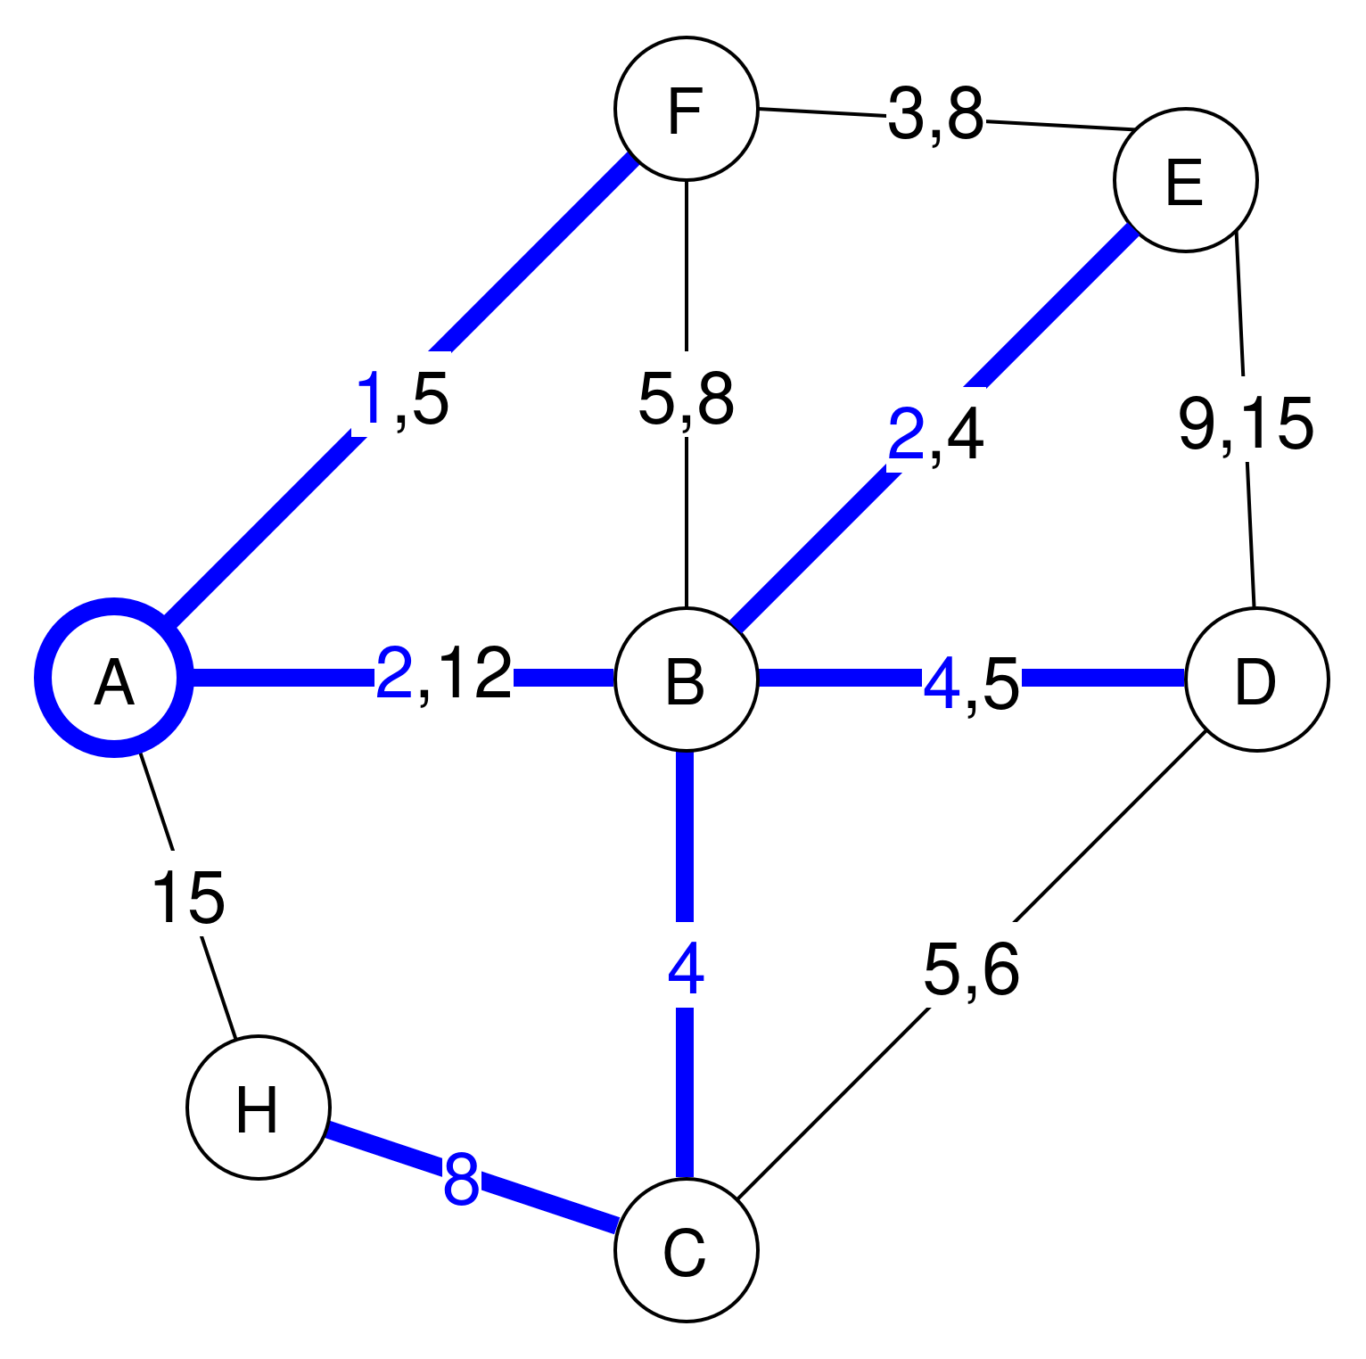
Definizioni
Earliest arrival time: $${ea}_{x}\left[y\right]$$ è definito come l’istante di tempo minimo con cui si arriva a $$y$$ partendo da $$x$$
Earliest arrival path: $$ea(x,y)$$ è definito come $$π\left(x,y\right)$$valido tale che è possibile raggiungere $$y$$ con tempo minimo partendo da $$x$$
Earliest arrival Tree: sottografo $$T_{ea}\left[x\right]$$ di $$G$$ con topologia ad albero contenente $$∀y∈V$$ gli earliest arrival path $$ea(x,y)$$ dove $$x$$è la radice di $$T_{ea}\left[x\right]$$
Calcolabile in tempo $$O(n+M)$$
$$T_{ea}\left[A\right]$$

Slide 11
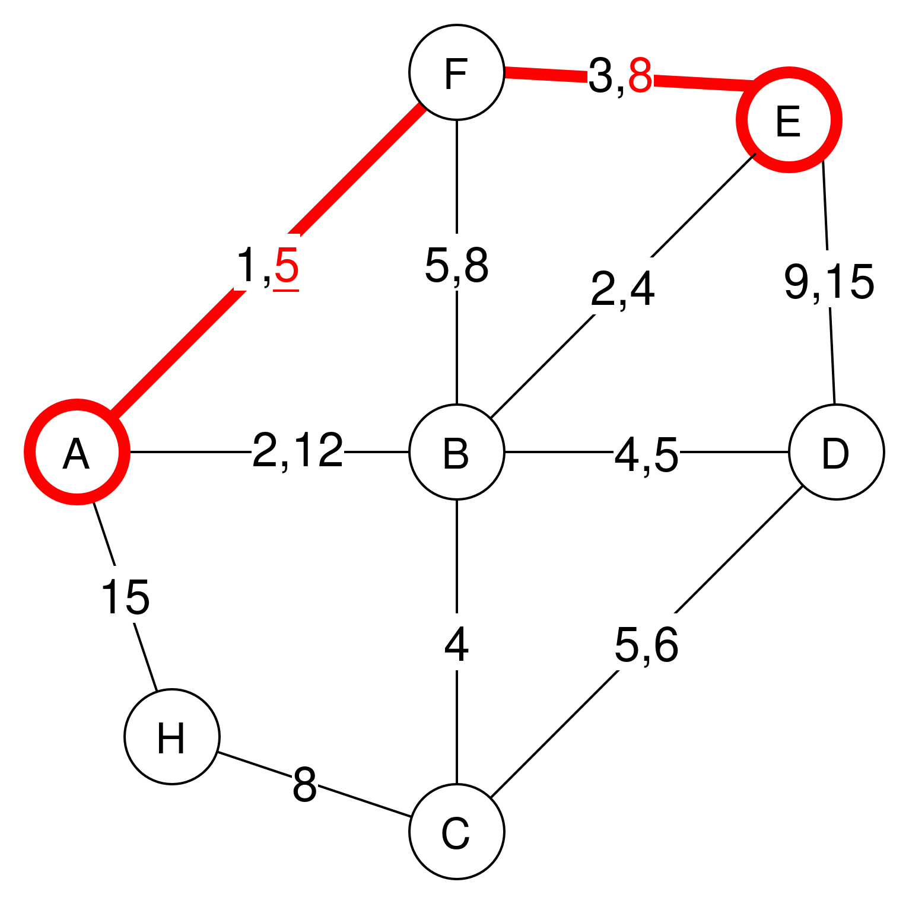
Definizioni
Latest departure time: $${ld}_{y}\left[x\right]$$ è definito come l’istante di tempo massimo con cui si parte da $$x$$ per raggiungere $$y$$
Latest departure path: $$ld(x,y)$$ è definito come $$π\left(x,y\right)$$valido tale che è possibile partire da $$x$$ con tempo massimo per raggiungere $$y$$
Latest departure Tree: sottografo $$T_{ld}\left[y\right]$$ di $$G$$ con topologia ad albero contenente $$∀x∈V$$ i latest departure path $$ld(x,y)$$ dove $$y$$è la radice di $$T_{ld}\left[y\right]$$
$${ld}_{E}\left[A\right]= 5$$

Slide 12
Definizioni
Latest departure time: $${ld}_{y}\left[x\right]$$ è definito come l’istante di tempo massimo con cui si parte da $$x$$ per raggiungere $$y$$
Latest departure path: $$ld(x,y)$$ è definito come $$π\left(x,y\right)$$valido tale che è possibile partire da $$x$$ con tempo massimo per raggiungere $$y$$
Latest departure Tree: sottografo $$T_{ld}\left[y\right]$$ di $$G$$ con topologia ad albero contenente $$∀x∈V$$ i latest departure path $$ld(x,y)$$ dove $$y$$è la radice di $$T_{ld}\left[y\right]$$
$$ld(A,E)$$

Slide 13
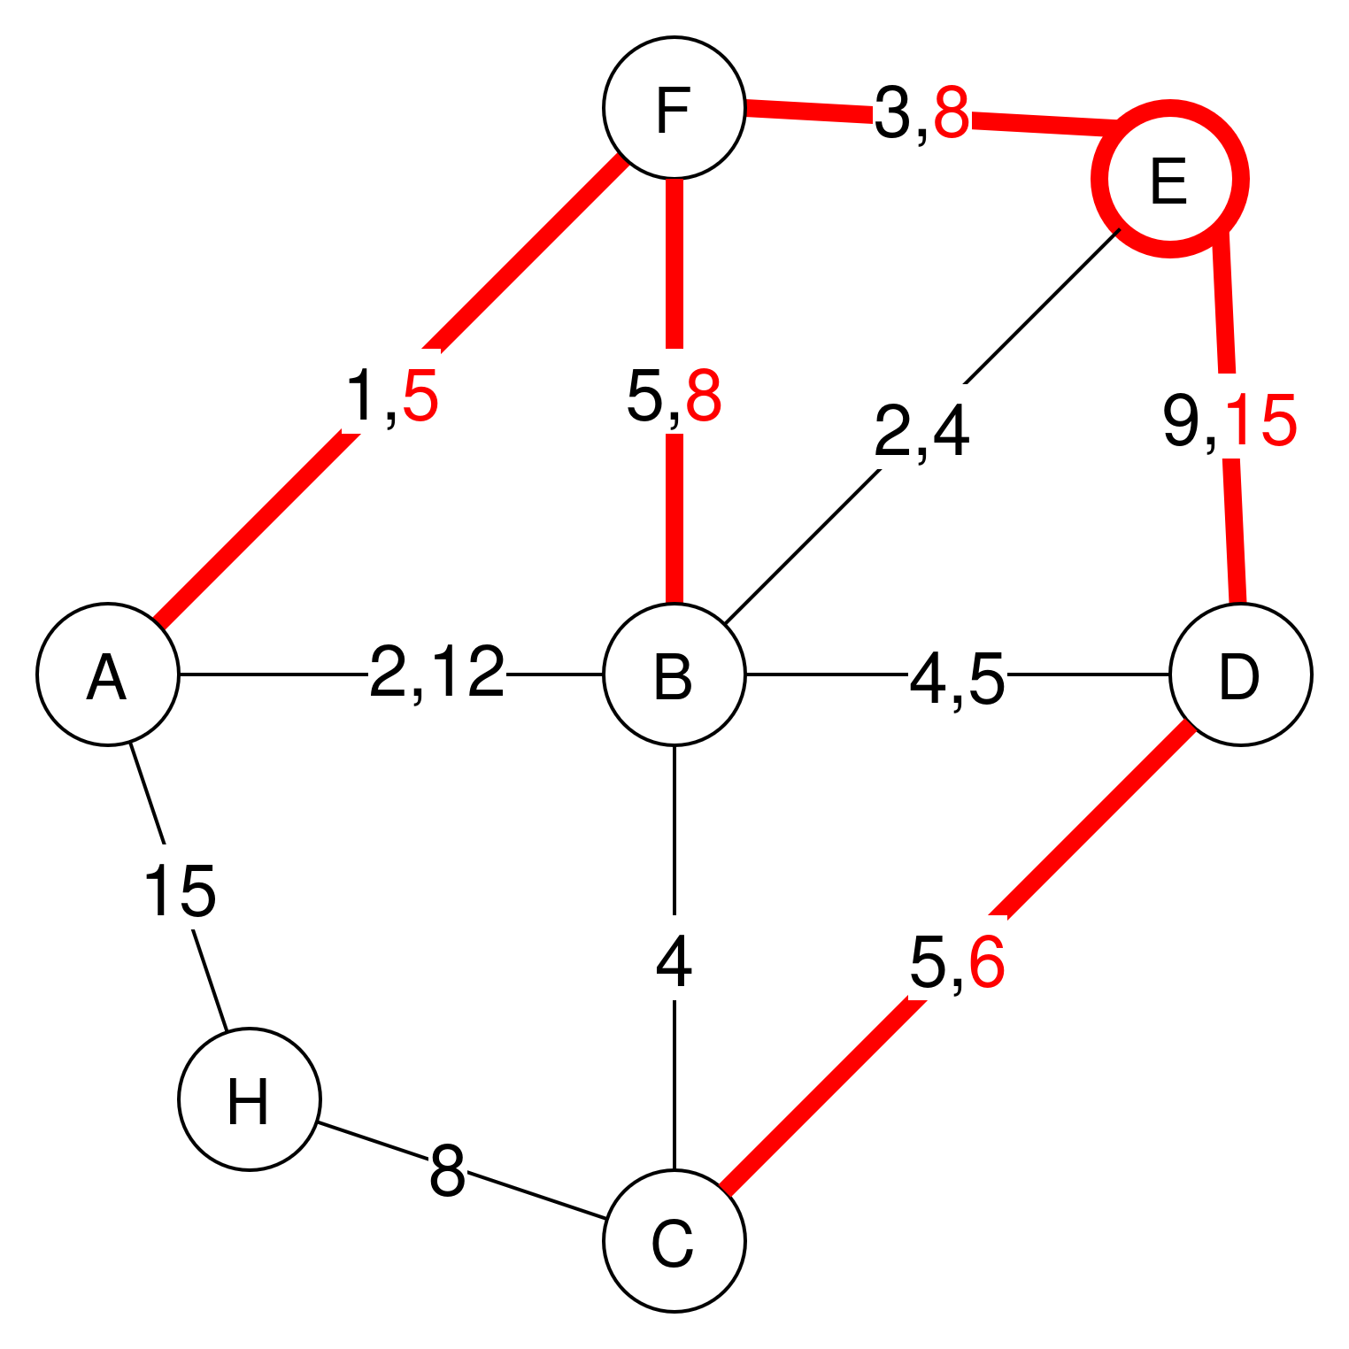
Definizioni
Latest departure time: $${ld}_{y}\left[x\right]$$ è definito come l’istante di tempo massimo con cui si parte da $$x$$ per raggiungere $$y$$
Latest departure path: $$ld(x,y)$$ è definito come $$π\left(x,y\right)$$valido tale che è possibile partire da $$x$$ con tempo massimo per raggiungere $$y$$
Latest departure Tree: sottografo $$T_{ld}\left[y\right]$$ di $$G$$ con topologia ad albero contenente $$∀x∈V$$ i latest departure path $$ld(x,y)$$ dove $$y$$è la radice di $$T_{ld}\left[y\right]$$
Calcolabile in tempo $$O(n+M)$$
$$T_{ld}\left[E\right]$$

Slide 14
Definizione dei problemi
Definizione e risultati per i problemi studiati

Slide 15
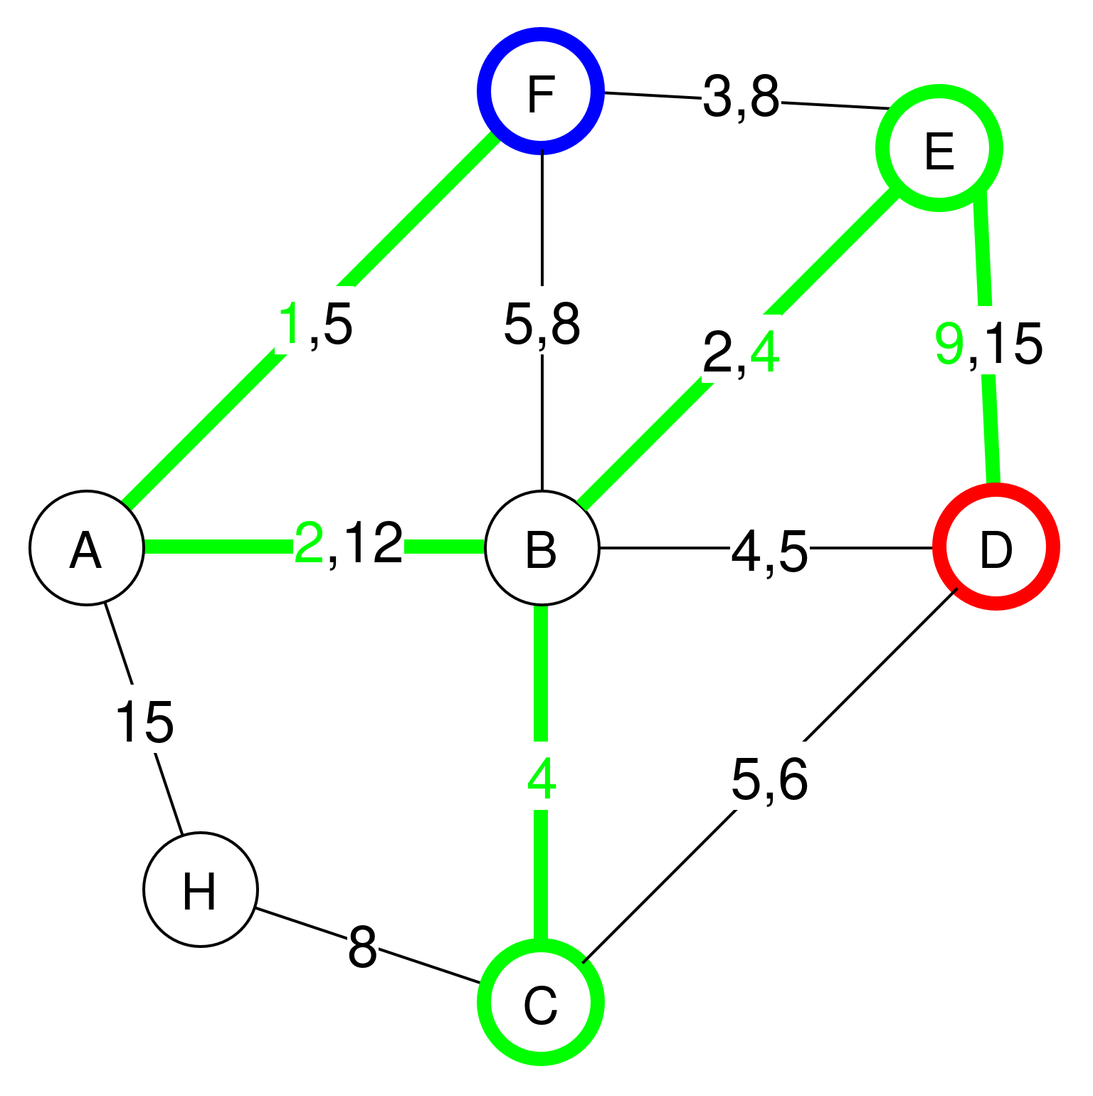
$$k$$-waypoint routing: Oracolo
$$s=F t=D$$
Input:
Grafo temporale $$G=\left(V,E,λ\right)$$
Una sorgente $$s∈V$$
Una destinazione $$t∈V$$
Output:
Un’oracolo che sia in grado di rispondere a query del tipo:
Dato un’insieme $$K=\left\{x_{1},…,x_{k}\right\}⊆V$$ con $$|K|=k$$
Determinare se $$∃π(s,t | x_{1},…,x_{k})$$
$$Q\left(\left\{C,E\right\}\right)=True$$

Slide 16
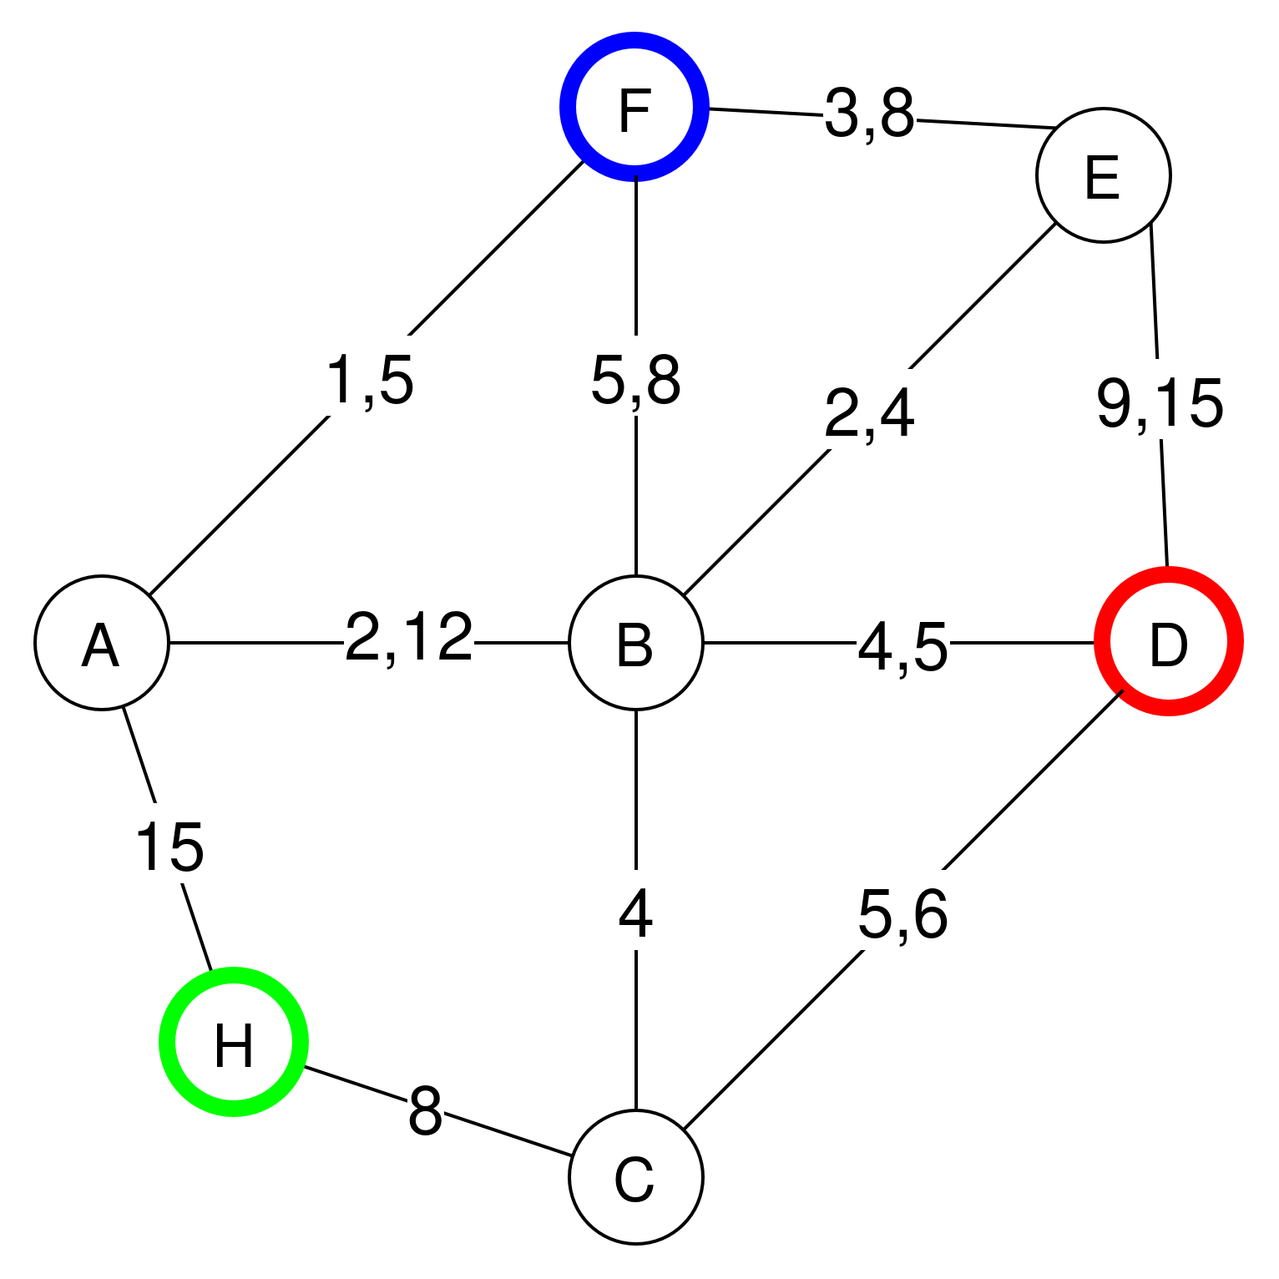
$$k$$-waypoint routing: Oracolo
$$s=F t=D$$
Input:
Grafo temporale $$G=\left(V,E,λ\right)$$
Una sorgente $$s∈V$$
Una destinazione $$t∈V$$
Output:
Un’oracolo che sia in grado di rispondere a query del tipo:
Dato un’insieme $$K=\left\{x_{1},…,x_{k}\right\}⊆V$$ con $$|K|=k$$
Determinare se $$∃π(s,t | x_{1},…,x_{k})$$
$$Q\left(\left\{H\right\}\right)=False$$

Slide 17
$$k$$-waypoint routing: Oracolo
$$s=F t=D$$
Input:
Grafo temporale $$G=\left(V,E,λ\right)$$
Una sorgente $$s∈V$$
Una destinazione $$t∈V$$
Output:
Un’oracolo che sia in grado di rispondere a query del tipo:
Dato un’insieme $$K=\left\{x_{1},…,x_{k}\right\}⊆V$$ con $$|K|=k$$
Determinare se $$∃π(s,t | x_{1},…,x_{k})$$
Misure di qualità:
Building time
Dimensione
Query time
$$Q\left(\left\{H\right\}\right)=False$$

Slide 18
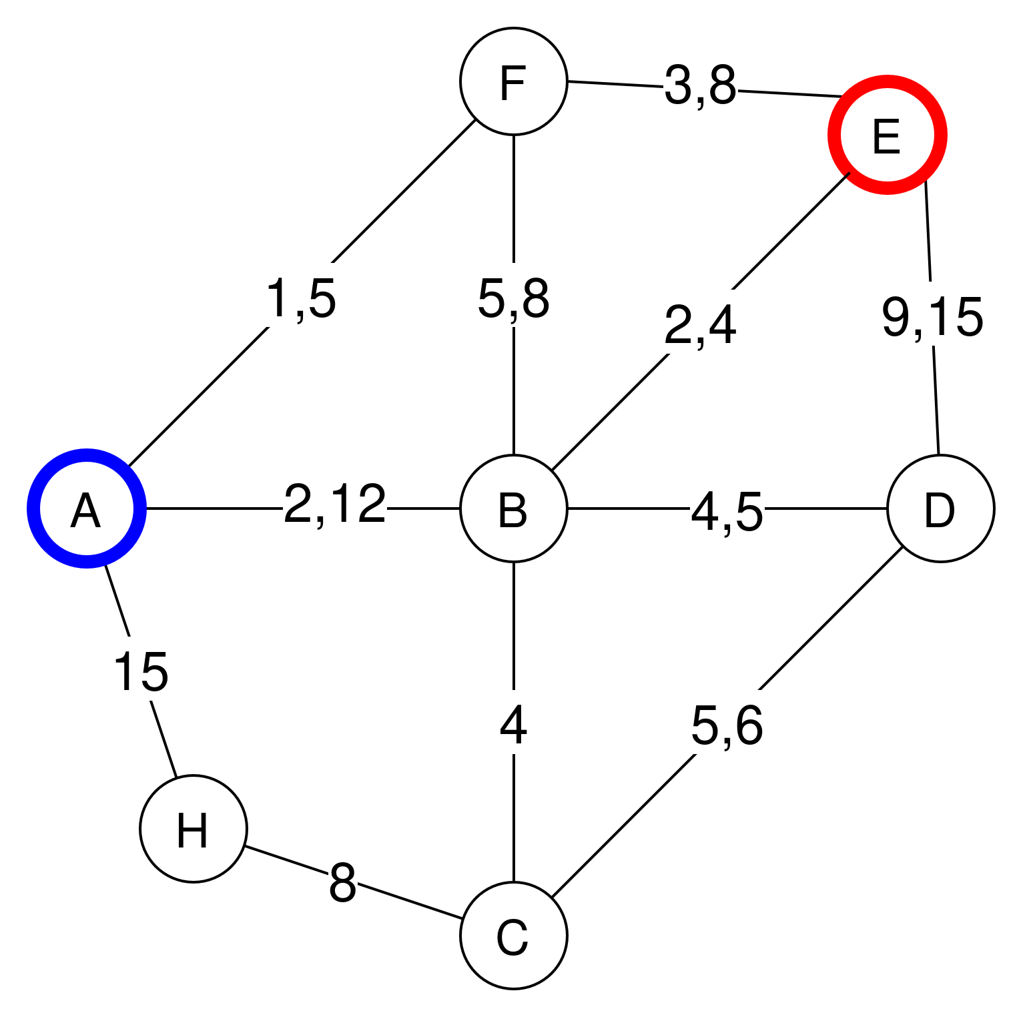
$$k$$-waypoint routing: Spanner
$$s=A t=E$$
Input:
Grafo temporale $$G=\left(V,E,λ\right)$$
Una sorgente $$s∈V$$
Una destinazione $$t∈V$$
Output:
Uno spanner temporale $$H$$ di $$G$$ in cui $$∀K={\{x}_{1},…,x_{k}\}⊆V$$ valga la relazione:
$$∃π(s,t\left|x_{1},…,x_{k}\right)$$ $$∈ H$$ $$⇔$$ $$∃π(s,t\left|x_{1},…,x_{k}\right)$$ $$∈ G$$
Grafo originale $$G$$

Slide 19
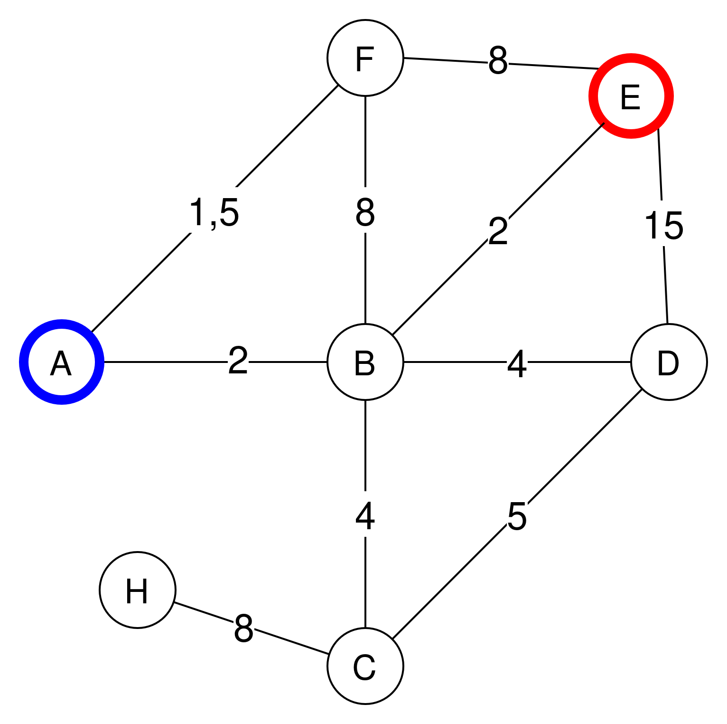
$$k$$-waypoint routing: Spanner
$$s=A t=E$$
Input:
Grafo temporale $$G=\left(V,E,λ\right)$$
Una sorgente $$s∈V$$
Una destinazione $$t∈V$$
Output:
Uno spanner temporale $$H$$ di $$G$$ in cui $$∀K={\{x}_{1},…,x_{k}\}⊆V$$ valga la relazione:
$$∃π(s,t\left|x_{1},…,x_{k}\right)$$ $$∈ H$$ $$⇔$$ $$∃π(s,t\left|x_{1},…,x_{k}\right)$$ $$∈ G$$
Spanner H per $$k=1$$

Slide 20
$$k$$-waypoint routing: Spanner
$$s=A t=E$$
Input:
Grafo temporale $$G=\left(V,E,λ\right)$$
Una sorgente $$s∈V$$
Una destinazione $$t∈V$$
Output:
Uno spanner temporale $$H$$ di $$G$$ in cui $$∀K={\{x}_{1},…,x_{k}\}⊆V$$ valga la relazione:
$$∃π(s,t\left|x_{1},…,x_{k}\right)$$ $$∈ H$$ $$⇔$$ $$∃π(s,t\left|x_{1},…,x_{k}\right)$$ $$∈ G$$
Misure di qualità:
Dimensione
Building time
in termini di numero di archi in $$H$$
Spanner H per $$k=1$$

Slide 21
$$k$$-waypoint routing: Risultati
 | Oracolo | Spanner
Parametro | $$k=1$$
Building Time | $$O\left(n+M\right)$$ | $$O\left(n+M\right)$$
Dimensione | $$O\left(n\right)$$ | $$O\left(n\right)$$
Query time | $$O(1)$$
Parametro | $$k≥2$$
Dimensione |  | $$Ω\left(n^{2}\right)$$

Slide 22
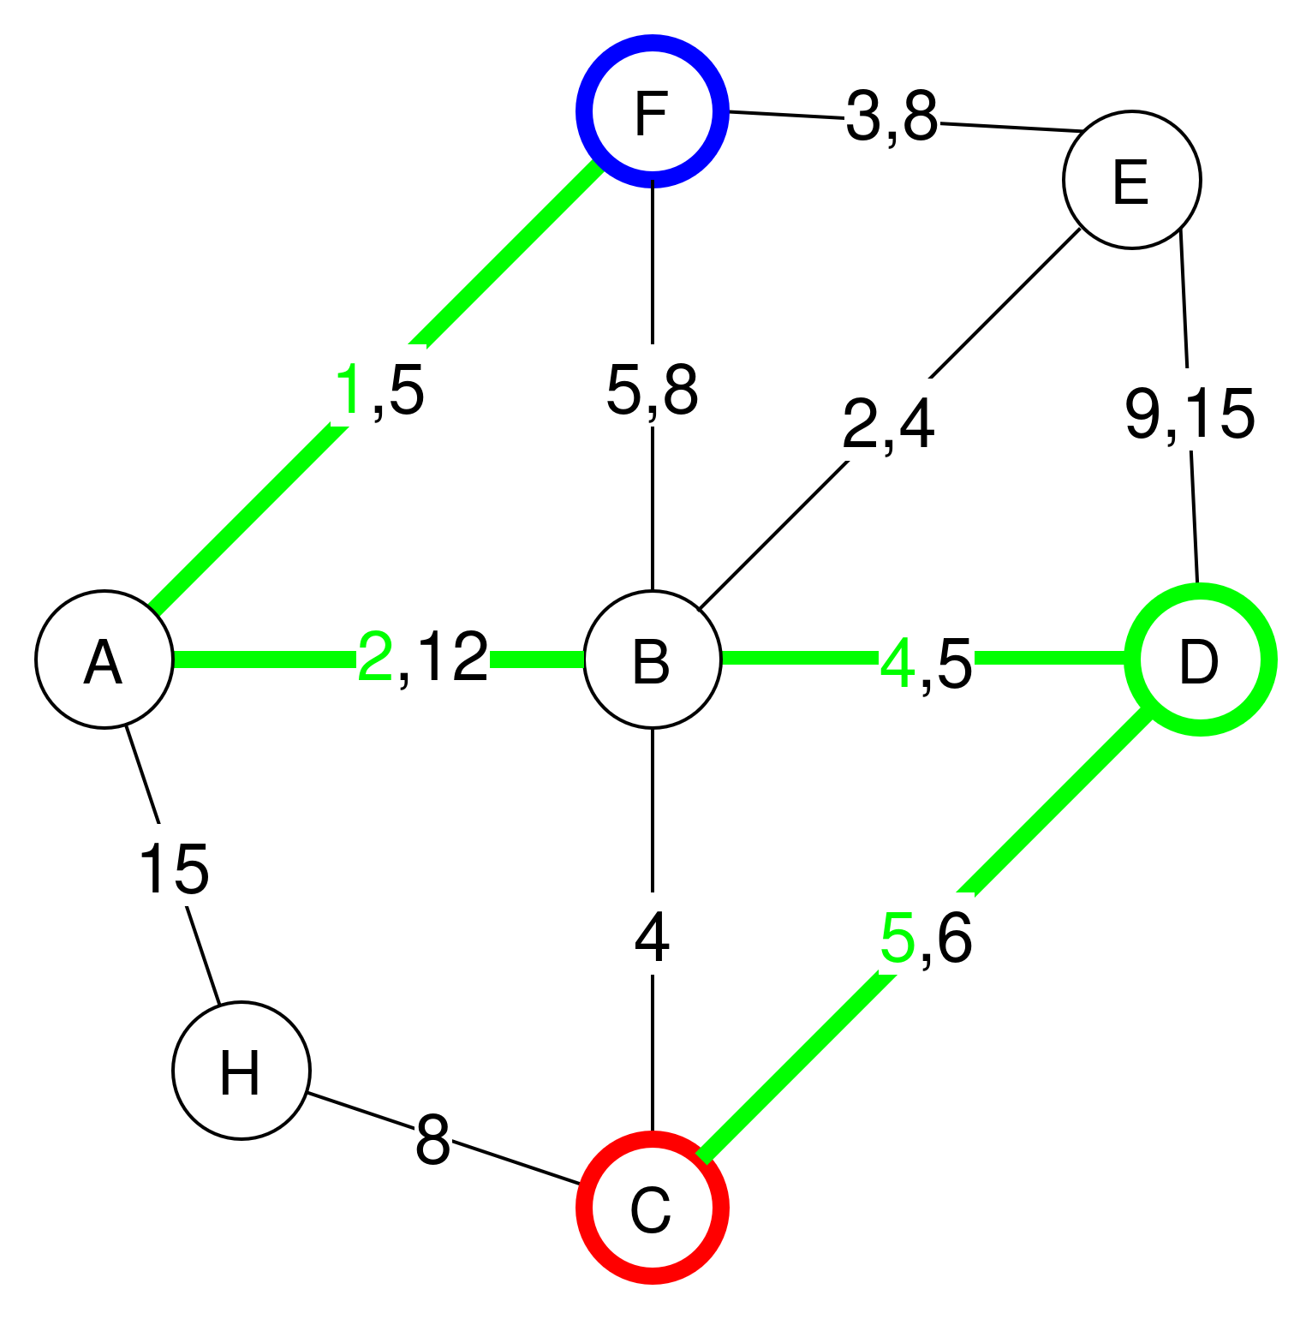
$$k$$-waypoint routing with window: Oracolo
Input:
Grafo temporale $$G=\left(V,E,λ\right)$$
Una sorgente $$s∈V$$
Una destinazione $$t∈V$$
Output:
Un’oracolo che sia in grado di rispondere a query del tipo:
Dato un’insieme $$K=\left\{x_{1},…,x_{k}\right\}⊆V$$ con $$|K|=k$$
Dato un’intervallo $$\left[α,β\right]∈ ℕ$$
Determinare se $$∃π(s,t | x_{1},…,x_{k})$$ tale che ogni arco viene attraversato ad un istante $$t ∈\left[α,β\right]$$
$$s=F t=C$$
$$Q\left(\left\{D\right\},[0, 15]\right)=True$$

Slide 23
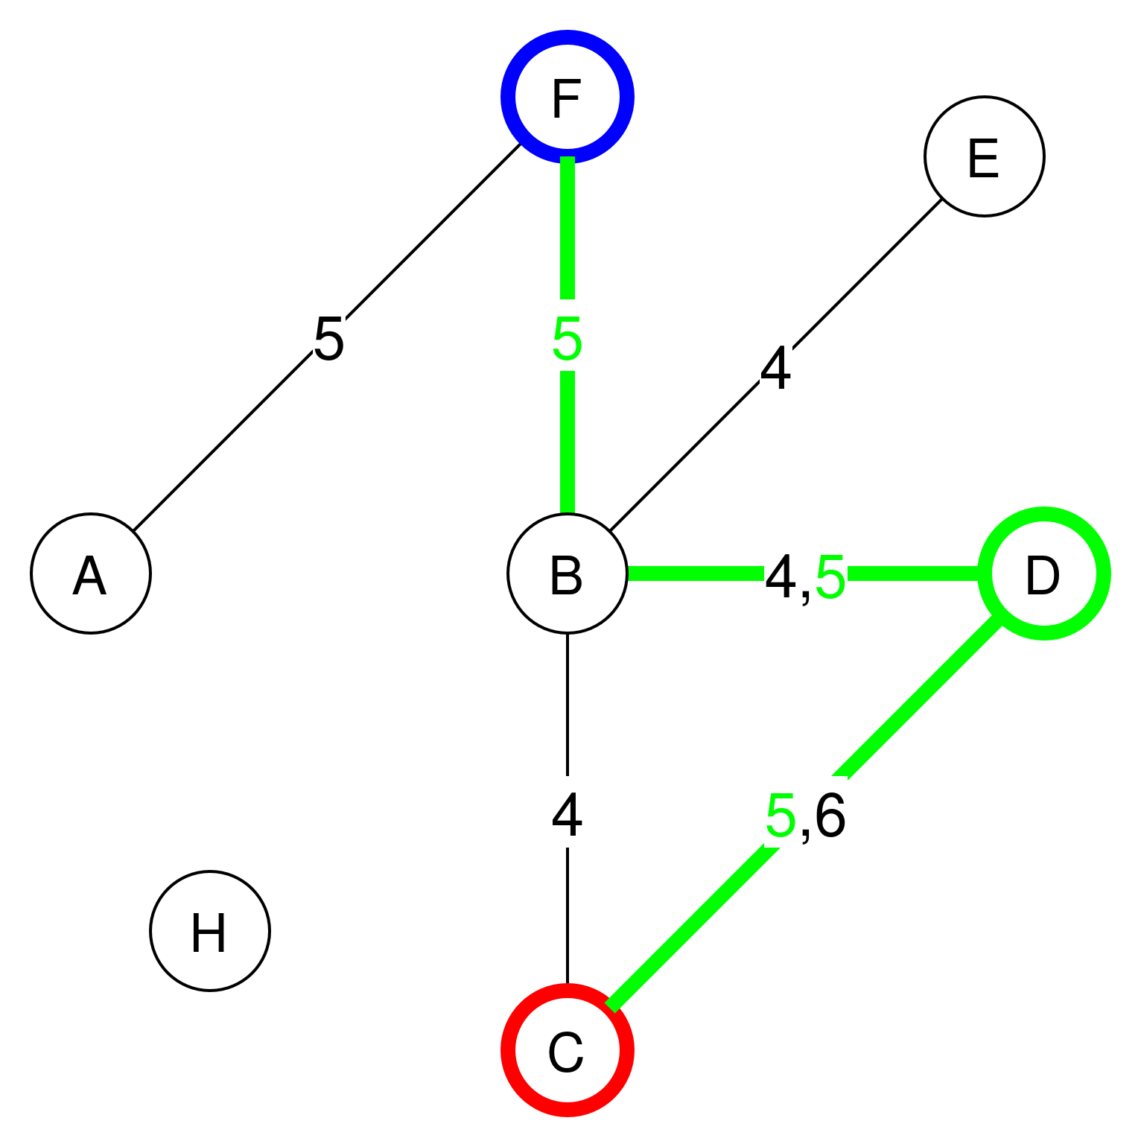
$$k$$-waypoint routing with window: Oracolo
Input:
Grafo temporale $$G=\left(V,E,λ\right)$$
Una sorgente $$s∈V$$
Una destinazione $$t∈V$$
Output:
Un’oracolo che sia in grado di rispondere a query del tipo:
Dato un’insieme $$K=\left\{x_{1},…,x_{k}\right\}⊆V$$ con $$|K|=k$$
Dato un’intervallo $$\left[α,β\right]∈ ℕ$$
Determinare se $$∃π(s,t | x_{1},…,x_{k})$$ tale che ogni arco viene attraversato ad un istante $$t ∈\left[α,β\right]$$
$$s=F t=C$$
$$Q\left(\left\{D\right\},[4, 7]\right)=True$$

Slide 24
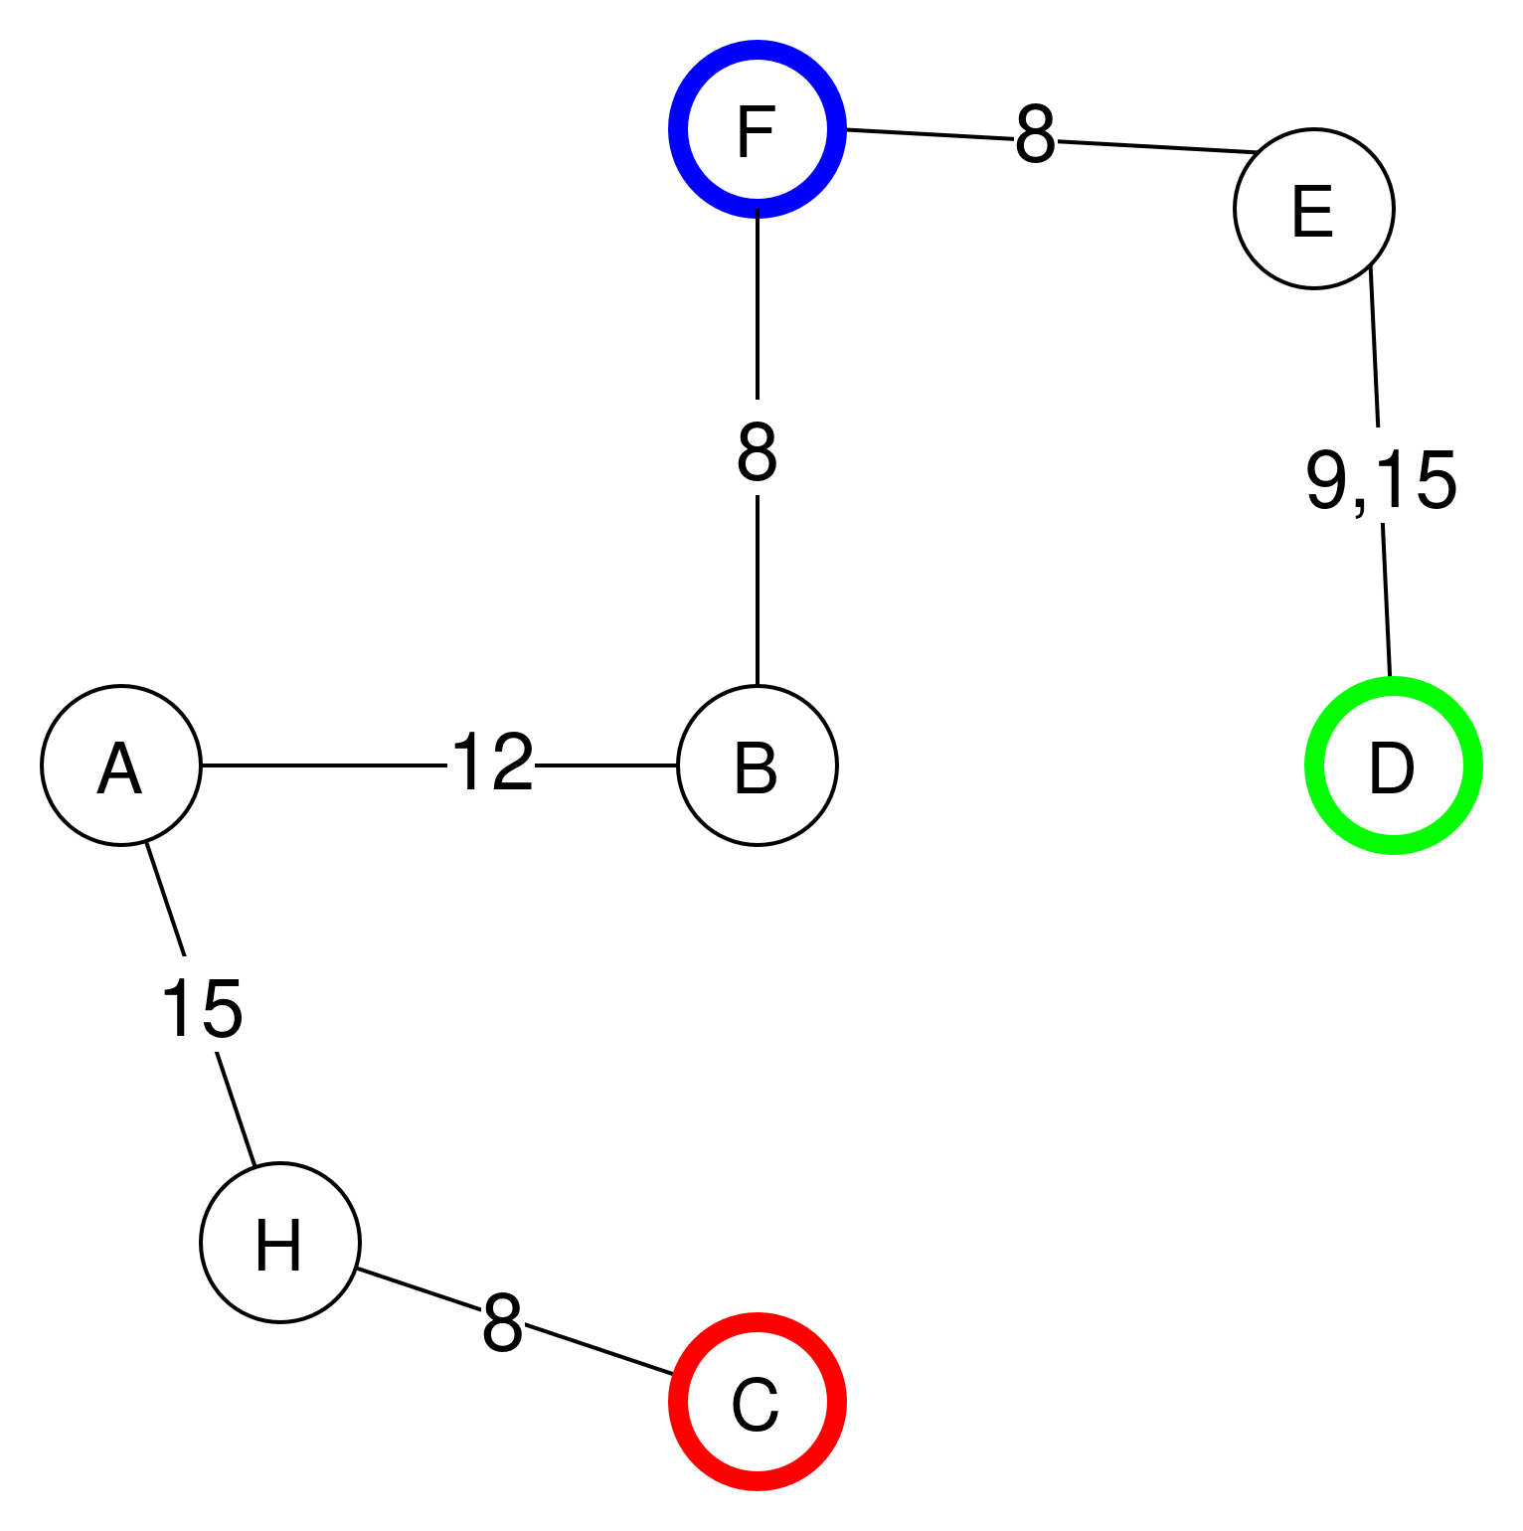
$$k$$-waypoint routing with window: Oracolo
Input:
Grafo temporale $$G=\left(V,E,λ\right)$$
Una sorgente $$s∈V$$
Una destinazione $$t∈V$$
Output:
Un’oracolo che sia in grado di rispondere a query del tipo:
Dato un’insieme $$K=\left\{x_{1},…,x_{k}\right\}⊆V$$ con $$|K|=k$$
Dato un’intervallo $$\left[α,β\right]∈ ℕ$$
Determinare se $$∃π(s,t | x_{1},…,x_{k})$$ tale che ogni arco viene attraversato ad un istante $$t ∈\left[α,β\right]$$
$$s=F t=C$$
$$Q\left(\left\{D\right\},[8, 15]\right)=False$$

Slide 25
$$k$$-waypoint routing with window: Risultati
 |  | K-waypoint routing |  |  | K-waypoint routing with window
 | Oracolo |  | Spanner | Oracolo
Parametro |  | $$k=1$$
Building Time | $$O\left(n+M\right)$$ |  | $$O\left(n+M\right)$$ | $$O\left(n+M\right)$$
Dimensione | $$O\left(n\right)$$ |  | $$O\left(n\right)$$ | $$O\left(n+M\right)$$
Query time | $$O(1)$$ |  |  | $$O\left(\log{M}\right)$$
Parametro |  | $$k≥2$$
Dimensione |  |  | $$Ω\left(n^{2}\right)$$

Slide 26
Soluzione per $$k$$-waypoint routing: oracolo per $$k=1$$
Spiegazione della procedura utilizzata per la risoluzione del problema

Slide 27
$$k$$-waypoint routing: Costruzione dell’oracolo per $$k=1$$
Costruzione dell’oracolo:
Si calcola un vettore $$ea$$ contenente tutti gli earliest arrival time da $$s$$ verso ogni nodo $$v∈V$$ in tempo $$O(n+M)$$
Si calcola un vettore ld contenente tutti i latest departure time da ogni nodo $$v∈V$$ verso $$t$$ in tempo $$O(n+M)$$
Si uniscono i due vettori di grandezza $$O(n)$$ in modo da comporre un oracolo contenente per ogni $$v∈V$$ i rispettivi valori di $${ea}_{s}\left[v\right]$$ e $${ld}_{t}\left[v\right]$$
Parametro | $$k=1$$
Building Time | $$O\left(n+M\right)$$
Dimensione | $$O\left(n\right)$$
Query time | $$O(1)$$

Slide 28
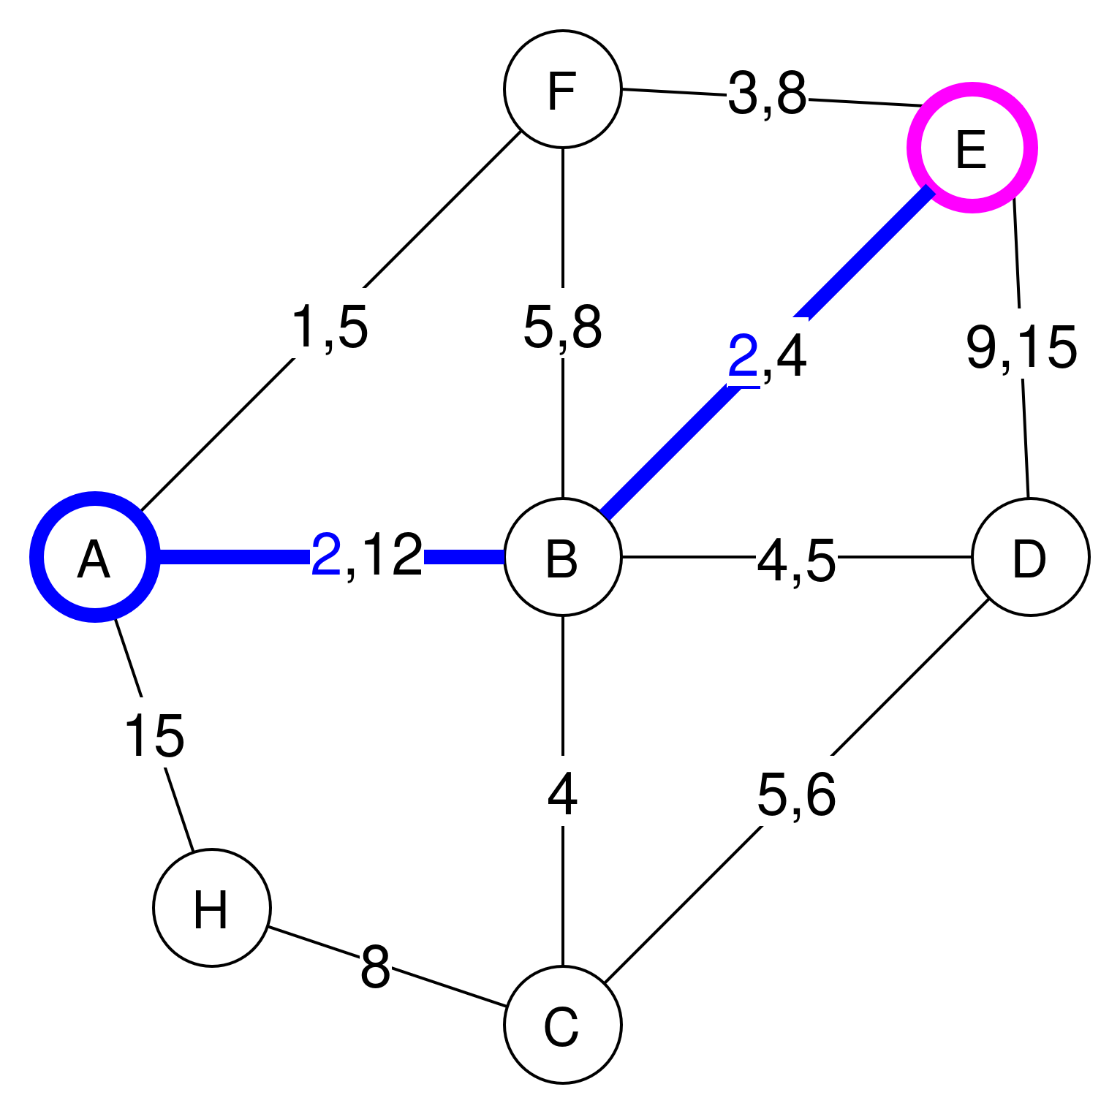
$$k$$-waypoint routing: Lemma
$$s=A t=D$$
Lemma:
Siano $$G=\left(V,E,λ\right)$$ e $$s, t, x ∈V$$
Allora:
$${ea}_{s}\left[x\right]≤{ld}_{t}\left[x\right]⇔$$ $$∃π\left(s, t | x\right)$$
$${ea}_{A}\left[E\right]=2$$

Slide 29
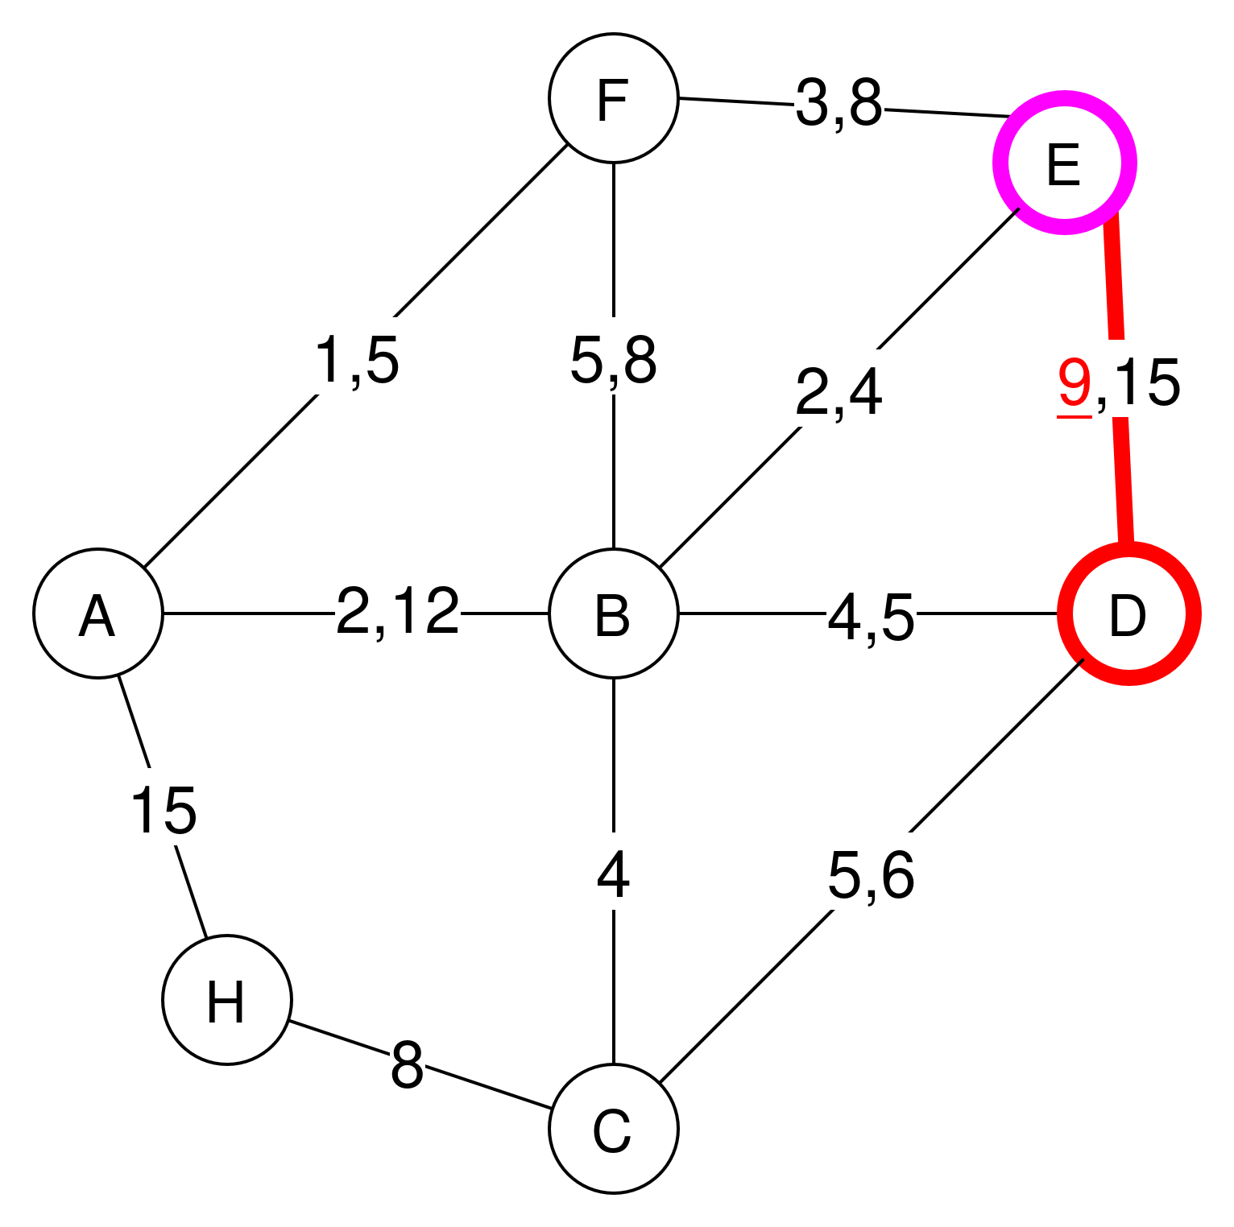
$$k$$-waypoint routing: Lemma
$$s=A t=D$$
Lemma:
Siano $$G=\left(V,E,λ\right)$$ e $$s, t, x ∈V$$
Allora:
$${ea}_{s}\left[x\right]≤{ld}_{t}\left[x\right]⇔$$ $$∃π\left(s, t | x\right)$$
$${ld}_{D}\left[E\right]=9$$

Slide 30
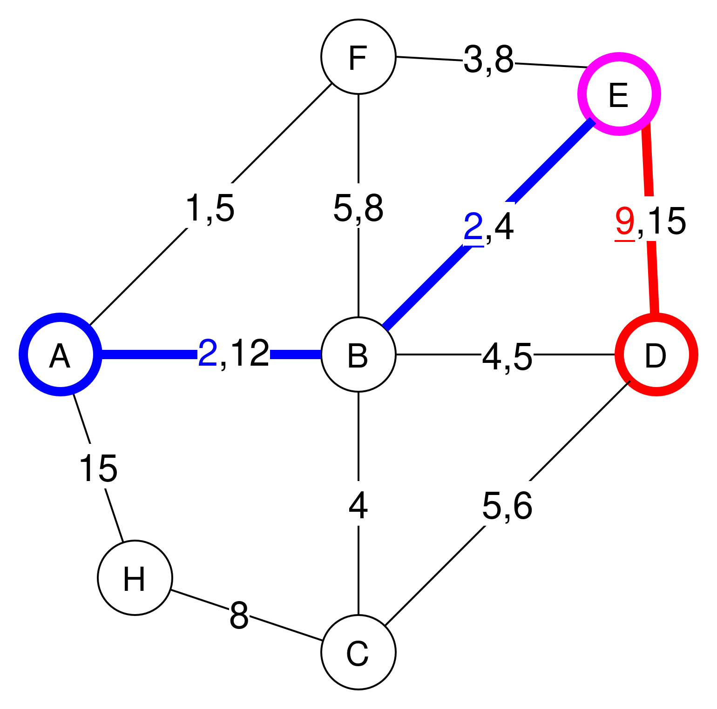
$$k$$-waypoint routing: Lemma
$$s=A t=D$$
Lemma:
Siano $$G=\left(V,E,λ\right)$$ e $$s, t, x ∈V$$
Allora:
$${ea}_{s}\left[x\right]≤{ld}_{t}\left[x\right]⇔$$ $$∃π\left(s, t | x\right)$$
$${ea}_{A}\left[E\right]≤{ld}_{D}\left[E\right]⇒∃π\left(A, D | E\right)$$

Slide 31
$$k$$-waypoint routing: Query dell’oracolo per $$k=1$$
Esecuzione della query:
Vengono estratti i valori di $$ea(s,x)$$ e $$ld(x,t)$$ contenuti all’interno dell’oracolo
Verrà effettuato il controllo $$ea\left(s,x\right)≤ld\left(x,t\right)$$ e l’oracolo risponderà:
True se la relazione sarà verificata
False altrimenti
Parametro | $$k=1$$
Building Time | $$O\left(n+M\right)$$
Dimensione | $$O\left(n\right)$$
Query time | $$O(1)$$

Slide 32
Soluzione per $$k$$-w. routing with window: oracolo per $$k=1$$
Spiegazione della procedura utilizzata per la risoluzione del problema

Slide 33
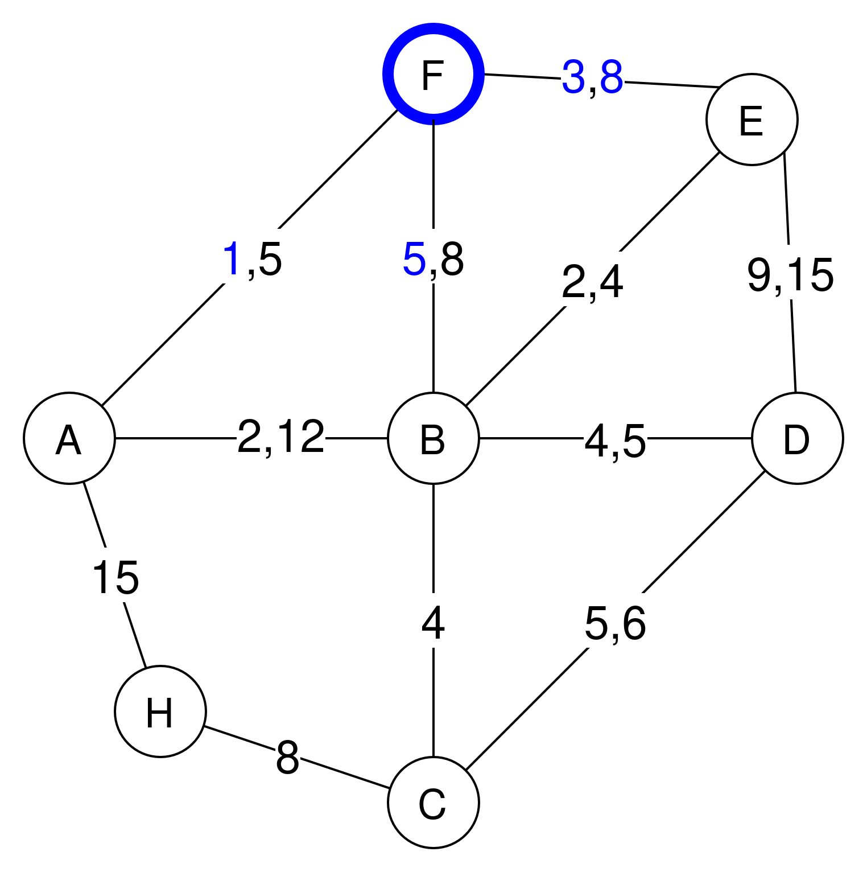
$$k$$-waypoint routing with w.: Definizione oracolo per $$k=1$$
Definizione dell’oracolo:
Sia $$Θ=\left\{θ_{1},…,θ_{Δ_{s}}\right\}$$ l’insieme disgiunto dei timestamp associati agli archi uscenti da $$s$$ in ordine crescente
Sia $$Φ=\left\{ϕ_{1},…,ϕ_{Δ_{t}}\right\}$$ l’insieme disgiunto dei timestamp associati agli archi entranti in $$t$$ in ordine decrescente
L’oracolo sarà costituito da due strutture dati:
Una struttura dati $$EA$$ contenente $$∀v∈V$$ tutti gli earliest arrival time verso v di cammini partiti da $$s$$ con tempo di partenza minimo $$θ_{j}∈Θ$$
Una struttura dati $$LD$$ contenente $$∀v∈V$$ tutti gli latest departure time di cammini partiti da $$v$$ con tempo di arrivo massimo a $$t$$ $$ϕ_{j}∈Φ$$
$$Θ=\left\{1, 3, 5, 8\right\}$$

Slide 34
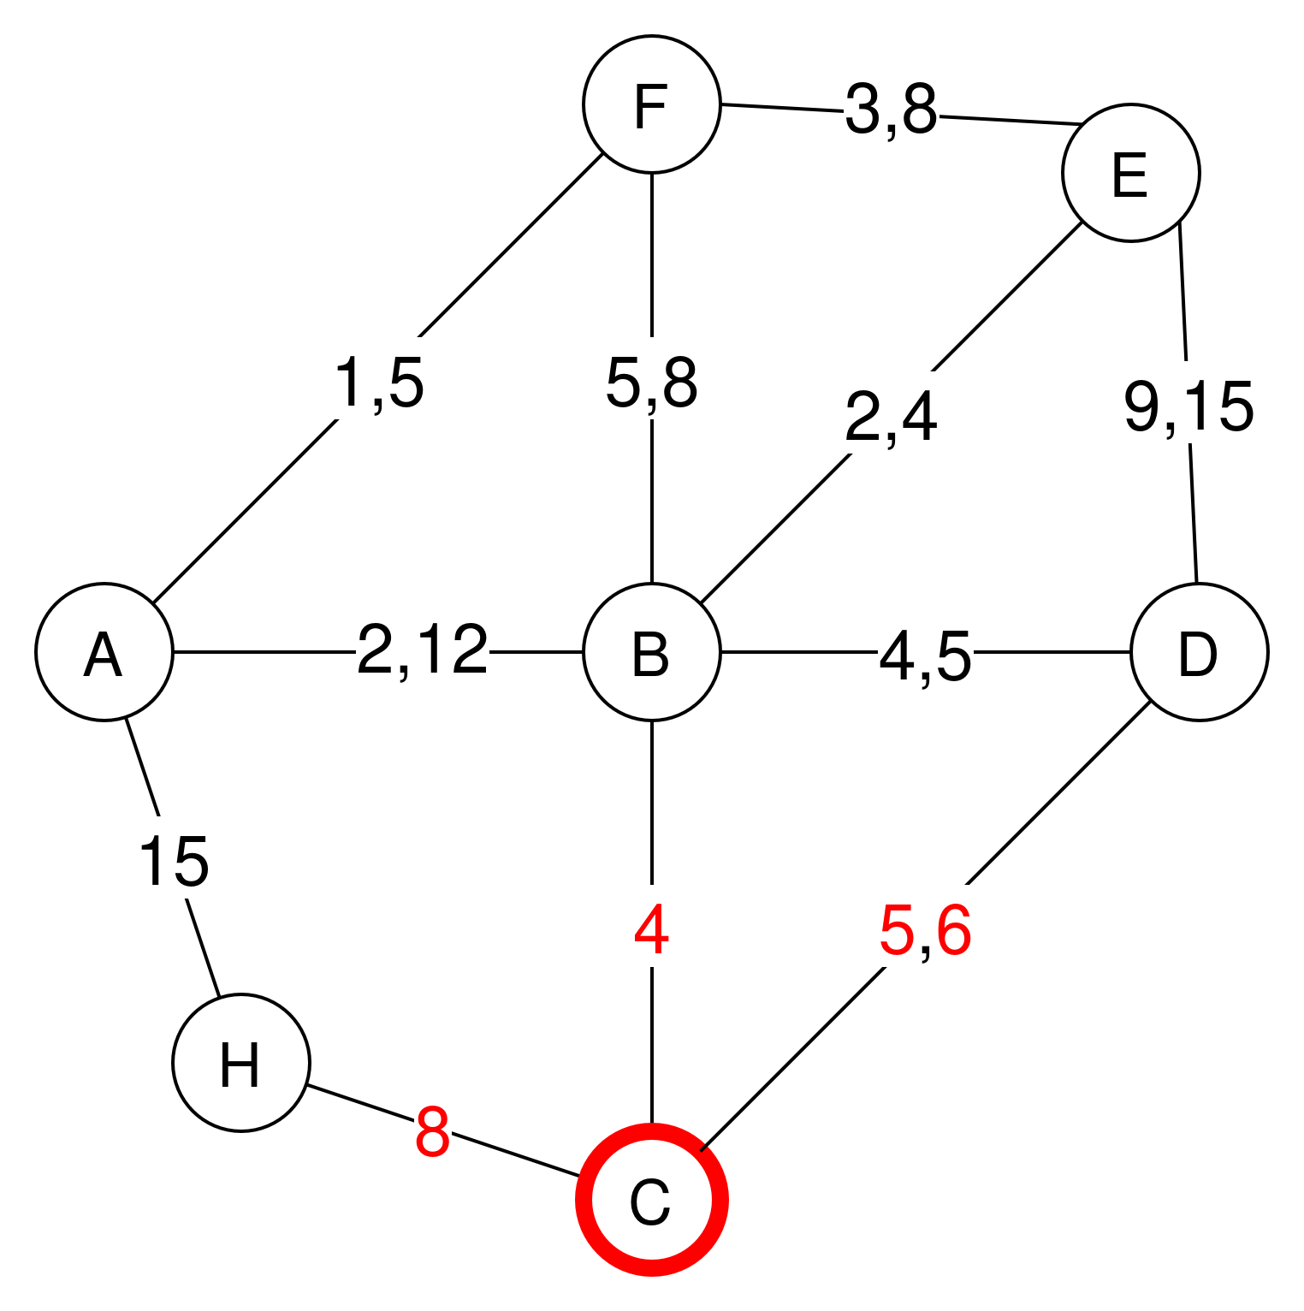
$$k$$-waypoint routing with w.: Definizione oracolo per $$k=1$$
Definizione dell’oracolo:
Sia $$Θ=\left\{θ_{1},…,θ_{Δ_{s}}\right\}$$ l’insieme disgiunto dei timestamp associati agli archi uscenti da $$s$$ in ordine crescente
Sia $$Φ=\left\{ϕ_{1},…,ϕ_{Δ_{t}}\right\}$$ l’insieme disgiunto dei timestamp associati agli archi entranti in $$t$$ in ordine decrescente
L’oracolo sarà costituito da due strutture dati:
Una struttura dati $$EA$$ contenente $$∀v∈V$$ tutti gli earliest arrival time verso v di cammini partiti da $$s$$ con tempo di partenza minimo $$θ_{j}∈Θ$$
Una struttura dati $$LD$$ contenente $$∀v∈V$$ tutti gli latest departure time di cammini partiti da $$v$$ con tempo di arrivo massimo a $$t$$ $$ϕ_{j}∈Φ$$
$$Φ=\left\{8, 6, 5, 4\right\}$$

Slide 35

$$k$$-waypoint routing with w.: Definizione oracolo per $$k=1$$
Definizione di EA:
Si definisce la matrice $$EA∈ℕ^{n×Δ_{s}}$$ dove:
Ogni colonna corrisponde ad un nodo $$v∈V$$
Ogni riga è associata ad un tempo di partenza $$θ_{j}∈ Θ$$ da $$s$$
$$EA\left[v,θ_{j}\right]=$$ tempo minimo di arrivo al nodo $$v$$ partendo da $$s$$ in un istante $$t’≥θ_{j}$$
 | A | B | C | D | E | F | H
$$θ_{1}=1$$ | 1 | 2 | 4 | 4 | 3 | 1 | 8
$$θ_{2}=3$$ | 5 | 4 | 4 | 4 | 3 | 3 | 8
$$θ_{3}=5$$ | 5 | 5 | 5 | 5 | 8 | 5 | 8
$$θ_{4}=8$$ | 12 | 8 | $$+∞$$ | 9 | 8 | 8 | 15

Slide 36
$$k$$-waypoint routing with w.: Definizione oracolo per $$k=1$$
Definizione di LD:
Si definisce la matrice $$LD∈ℕ^{n×Δ_{t}}$$ dove:
Ogni colonna corrisponde ad un nodo $$v∈V$$
Ogni riga è associata ad un tempo di arrivo $$ϕ_{j}∈Φ$$ da $$t$$
$$LD\left[v,ϕ_{j}\right]=$$ tempo massimo di partenza da $$v$$ consentendo di arrivare a $$t$$ in un istante t$$‘≤ϕ_{j}$$

Slide 37
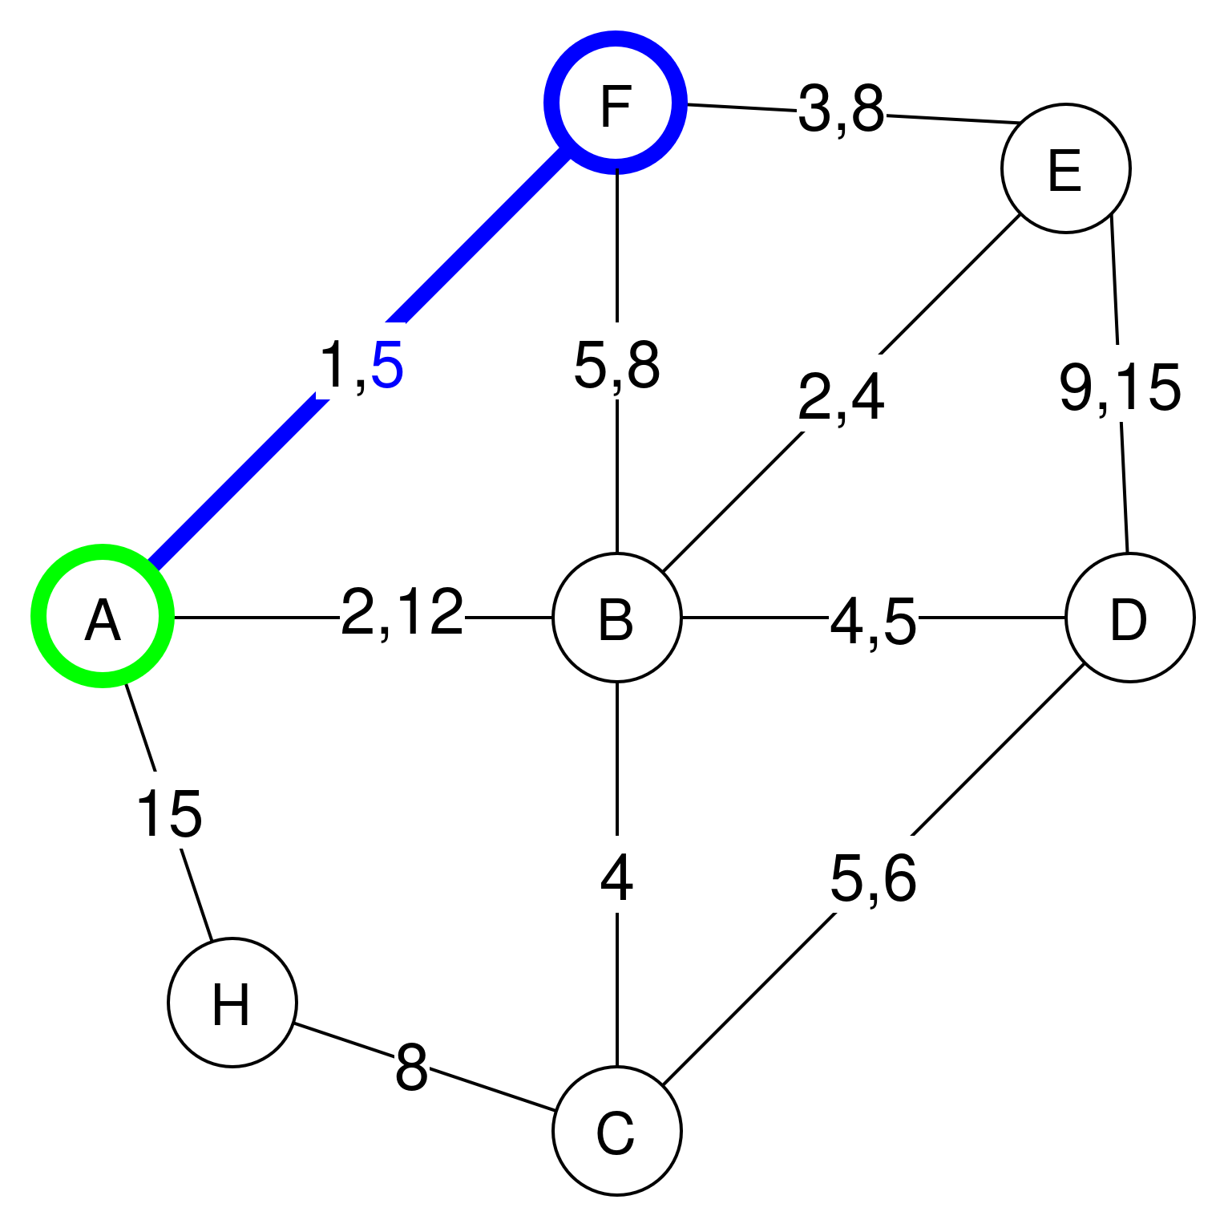
$$k$$-waypoint routing with window: Oracolo
Lemma:
Sia $$EA$$ la struttura dati appena definita e sia $$x∈V$$
Vale la seguente proprietà di monotonicità:
$$∀θ_{j}≤θ_{i}$$ $$EA\left[θ_{j}, x\right]≤EA\left[θ_{i},x\right]$$
$$s=F$$
$$EA[5,A] = 5$$

Slide 38
$$k$$-waypoint routing with window: Oracolo
Lemma:
Sia $$EA$$ la struttura dati appena definita e sia $$x∈V$$
Vale la seguente proprietà di monotonicità:
$$∀θ_{j}≤θ_{i}$$ $$EA\left[θ_{j}, x\right]≤EA\left[θ_{i},x\right]$$
$$s=F$$
$$EA[3,A] = 5$$

Slide 39
$$k$$-waypoint routing with window: Ottimizzazione oracolo
Ottimizzazione dell’oracolo:
$$EA$$ presenta molti valori ripetuti
Sfruttando il lemma precedente è possibile ridefinire $$EA$$ come un vettore dove ad ogni nodo $$v∈V$$ venga associata una pila di coppie $$\left(θ_{i},{ea}_{θ_{i}}\left[v\right]\right)$$ tali che:
$$∀j<i, {ea}_{θ_{j}}\left[v\right]≠{ea}_{θ_{i}}\left[v\right]$$
 | A | B | C | D | E | F | H
$$θ_{1}=1$$ | 1 | 2 | 4 | 4 | 3 | 1 | 8
$$θ_{2}=3$$ | 5 | 4 | 4 | 4 | 3 | 3 | 8
$$θ_{3}=5$$ | 5 | 5 | 5 | 5 | 8 | 5 | 8
$$θ_{4}=8$$ | 12 | 8 | $$+∞$$ | 9 | 8 | 8 | 15

Slide 40
$$k$$-waypoint routing with window: Ottimizzazione oracolo
Ottimizzazione dell’oracolo:
$$EA$$ presenta molti valori ripetuti
Sfruttando il lemma precedente è possibile ridefinire $$EA$$ come un vettore dove ad ogni nodo $$v∈V$$ venga associata una pila di coppie $$\left(θ_{i},{ea}_{θ_{i}}\left[v\right]\right)$$ tali che:
$$∀j<i, {ea}_{θ_{j}}\left[v\right]≠{ea}_{θ_{i}}\left[v\right]$$
A | B | C | D | E | F | G
(1,1) | (1,2) | (3,4) | (3,4) | (3,3) | (1,1) | (5,8)
(5,5) | (3,4) | (5,5) | (5,5) | (8,8) | (3,3) | (8,15)
(8,12) | (5,5) |  | (8,9) |  | (5,5)
 | (8,8) |  |  |  | (8,8)

Slide 41
$$k$$-waypoint routing with window: Ottimizzazione oracolo
Analisi della dimensione del nuovo oracolo:
È stato dimostrato che $$∀v∈V,\left|EA\left[v\right]\right|≤t_{deg}\left(v\right)$$
Di conseguenza $$\sum_{v∈V}{\left|EA\left[v\right]\right|}≤\sum_{v∈V}{t_{deg}}\left(v\right)=O\left(M\right)$$
Per cui è possibile dire che la dimensione dell’oracolo sia $$O(n+M)$$
Parametro | $$k=1$$
Building Time | $$O\left(n+M\right)$$
Dimensione | $$O\left(n+M\right)$$
Query time | $$O\left(\log{M}\right)$$

Slide 42
$$k$$-waypoint routing with window: Creazione dell’oracolo
Costruzione dell’oracolo:
Si calcola un vettore di pile $$EA$$ come definito precedentemente in tempo $$O(n+M)$$
Si calcola un vettore di pile $$LD$$ come definito precedentemente in tempo $$O(n+M)$$
Parametro | $$k=1$$
Building Time | $$O\left(n+M\right)$$
Dimensione | $$O\left(n\right)$$
Query time | $$O(1)$$

Slide 43
$$k$$-waypoint routing with window: Query dell’oracolo
Esecuzione della query:
Viene estratta la tupla $$\left(θ_{α},{ea}_{α}\left[x\right]\right)$$ dal vettore $$EA[x]$$ dove $$θ_{α}$$ è il più piccolo $$θ_{α}≥α$$ tramite ricerca binaria
Viene estratta la tupla $$\left(ϕ_{β},{ld}_{β}\left[x\right]\right)$$ dal vettore $$LD[x]$$ dove $$ϕ_{β}$$ è il più grande $$ϕ_{β}≤ β$$ tramite ricerca binaria
Verrà effettuato il controllo $${ea}_{α}\left[x\right]≤{ld}_{β}\left[x\right]$$ e l’oracolo risponderà:
True se la relazione sarà verificata
False altrimenti
Parametro | $$k=1$$
Building Time | $$O\left(n+M\right)$$
Dimensione | $$O\left(n+M\right)$$
Query time | $$O\left(\log{M}\right)$$

Slide 44
Conclusioni
Problemi aperti:
Applicare il lowerbound trovato sulla dimensione dello spanner per $$k≥2$$ anche sulla variante riguardante l’oracolo
Trovare un upper bound per la variante del problema utilizzante l’oracolo con il parametro $$k≥2$$

